Slide 1
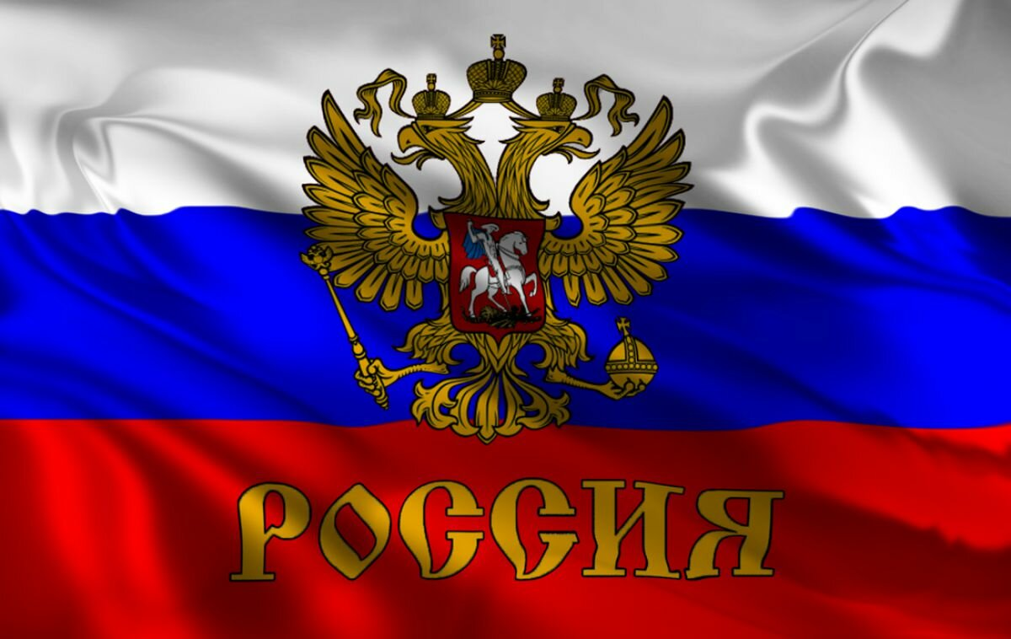
Notes:
1

Slide 2
Spis treści
1-5 – wprowadzenie
6-11 – ogólne informacje o Rosji
12-21 – republiki rosyjskie
22-28 – dane geograficzne
29-66 – ekspresowa wycieczka
67- 69– mieszkańcy Rosji
70-79– kuchnia rosyjska
80-86– religia i wyznania
87-100 – święta w Rosji
101-111 – słynni Rosjanie

Slide 3
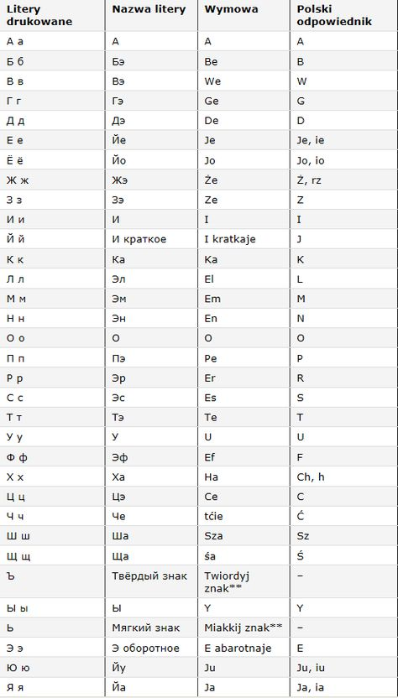
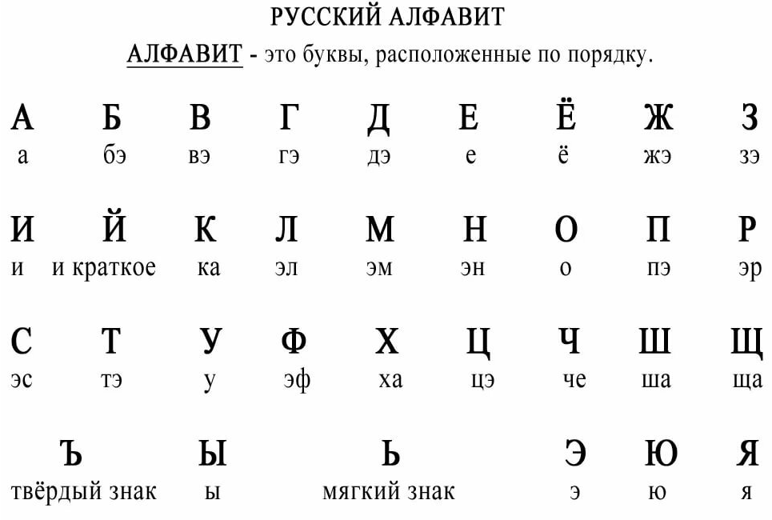
Cyrylica – postrach uczniów czy korzenie słowiańszczyzny?

Slide 4
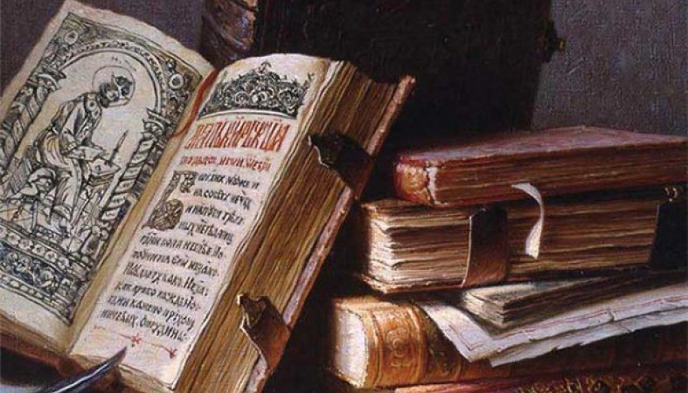
Pierwszy wierszyk (ułatwia zapamiętanie wymowy)
Алфавит я уже знаю, Уже пишу и читаю И все буквы по порядку, Без ошибки называю!

Slide 5
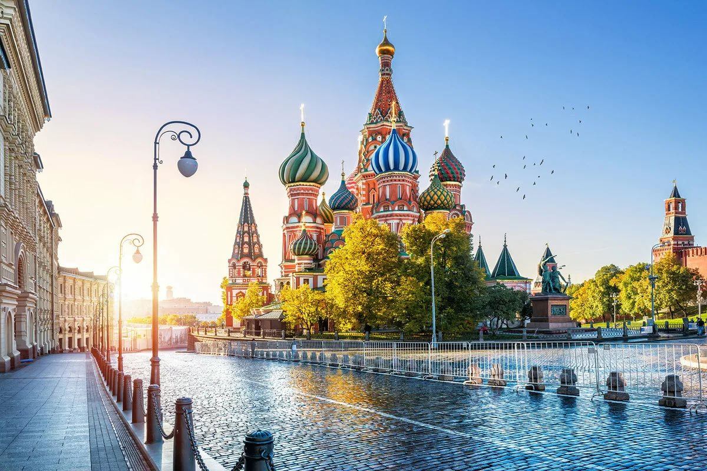
Начинаем нашу экскурсию в Россию!

Slide 6
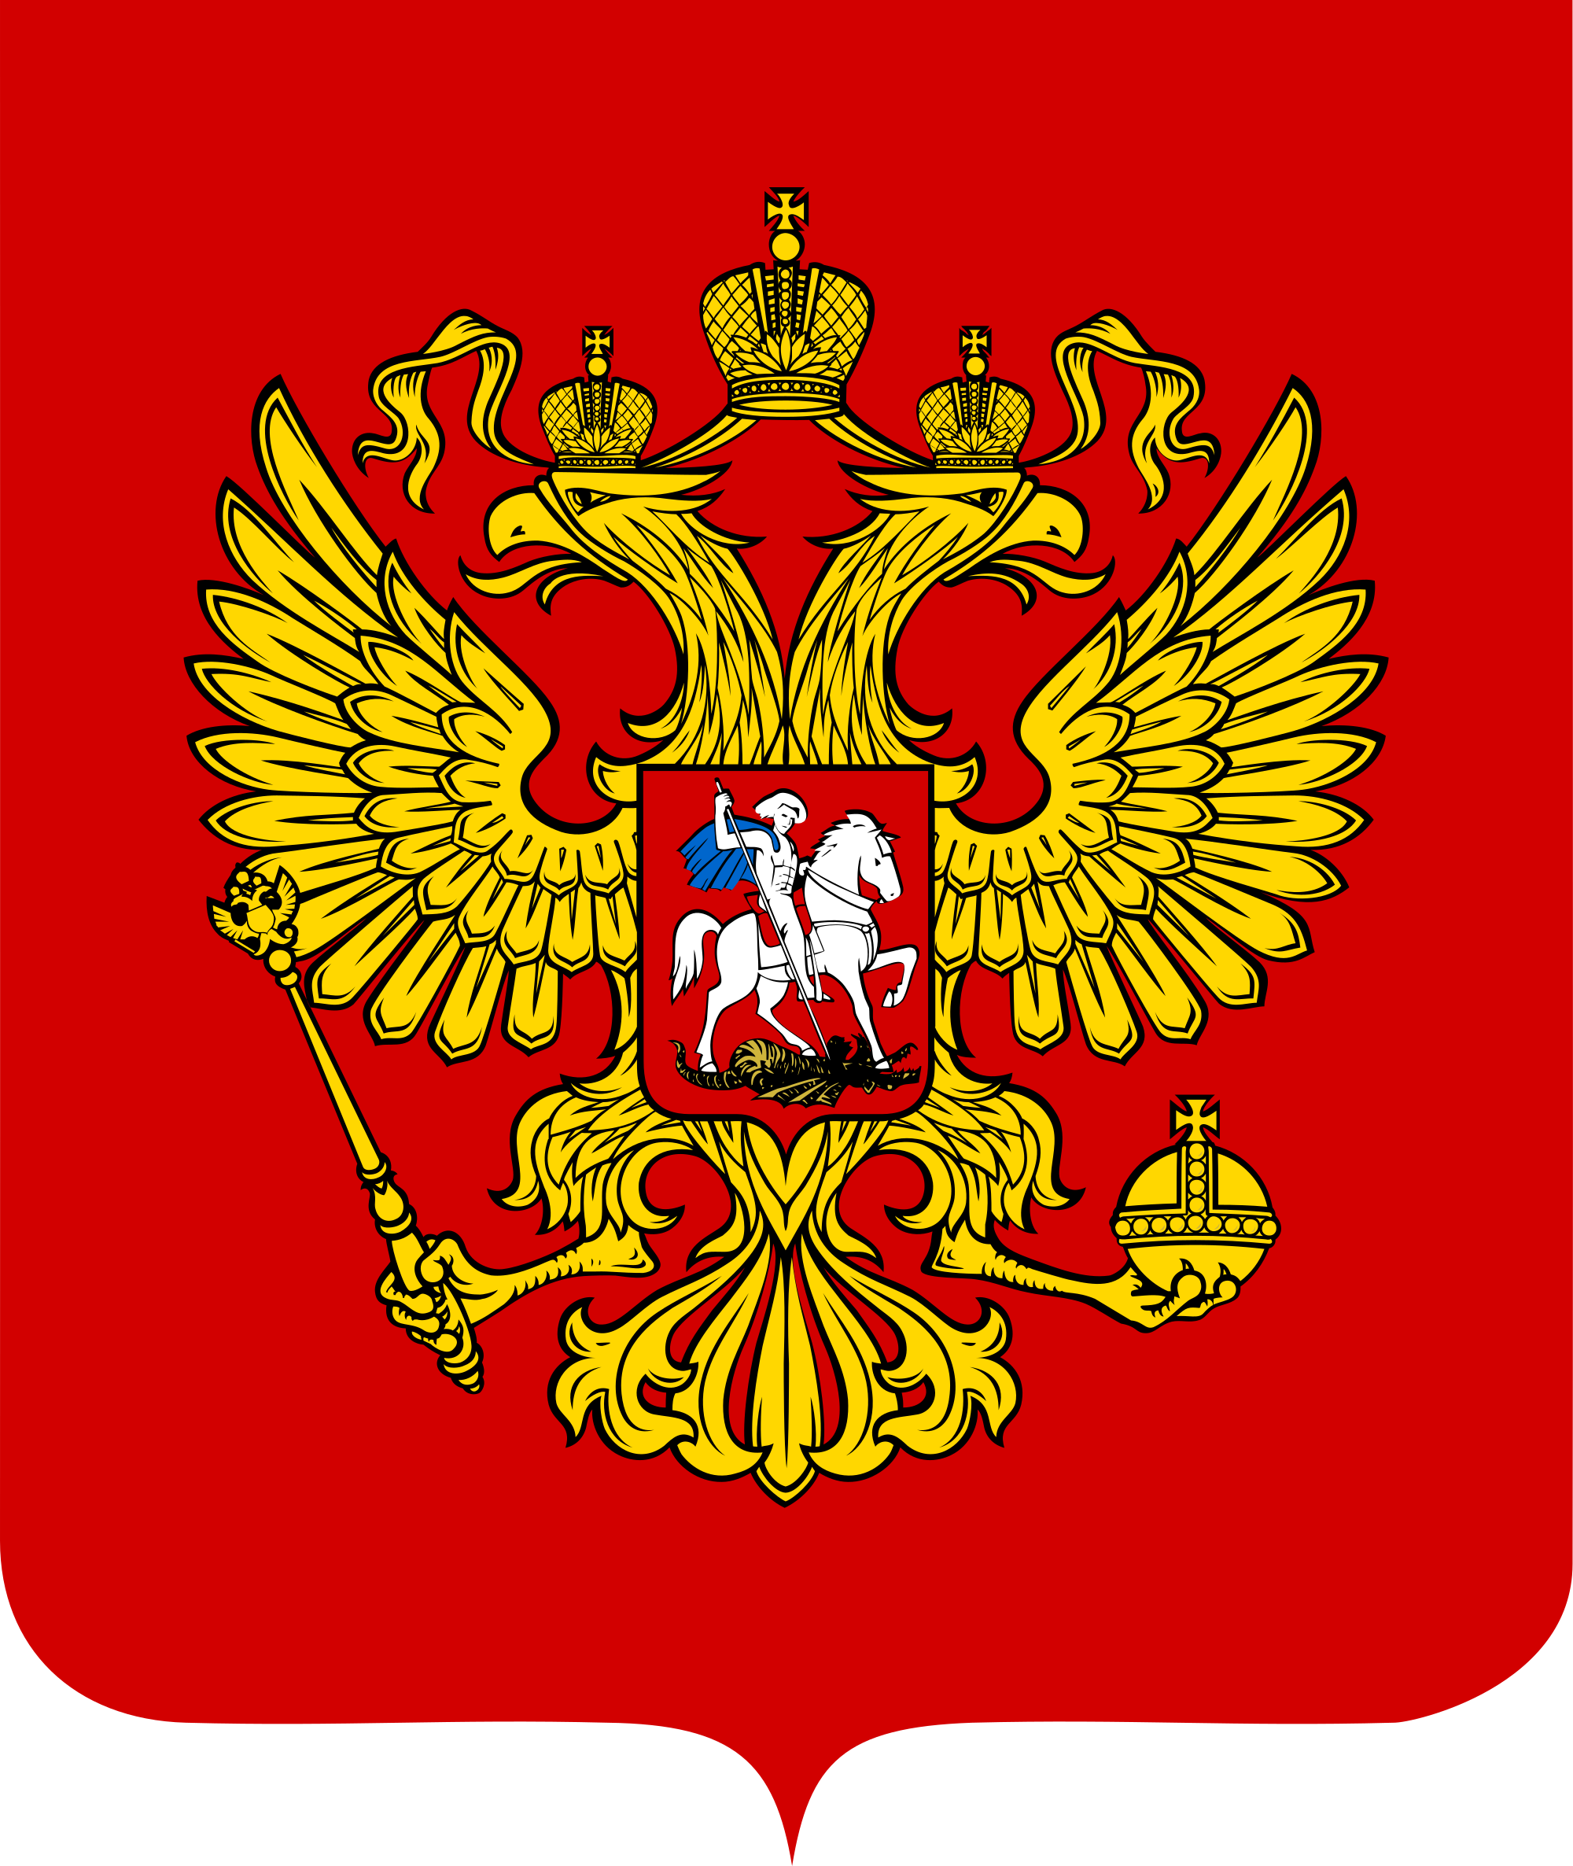
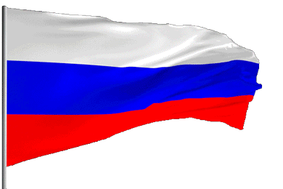
Rosja – państwo federacyjne we wschodniej oraz środkowej Europie oraz w Azji. Jej inna nazwa to Federacja Rosyjska (ros. Российская Федерация).
Pod względem powierzchni to pierwszy kraj na świecie, jego terytorium liczy 17 mln km2 , a w tym m.in. 22 republiki .
Jego stolicą jest Moskwa, walutą rubel (RUB = 100 kopiejek), a oficjalnym językiem – język rosyjski (русский язык).
Русский флаг
Русский герб

Slide 7
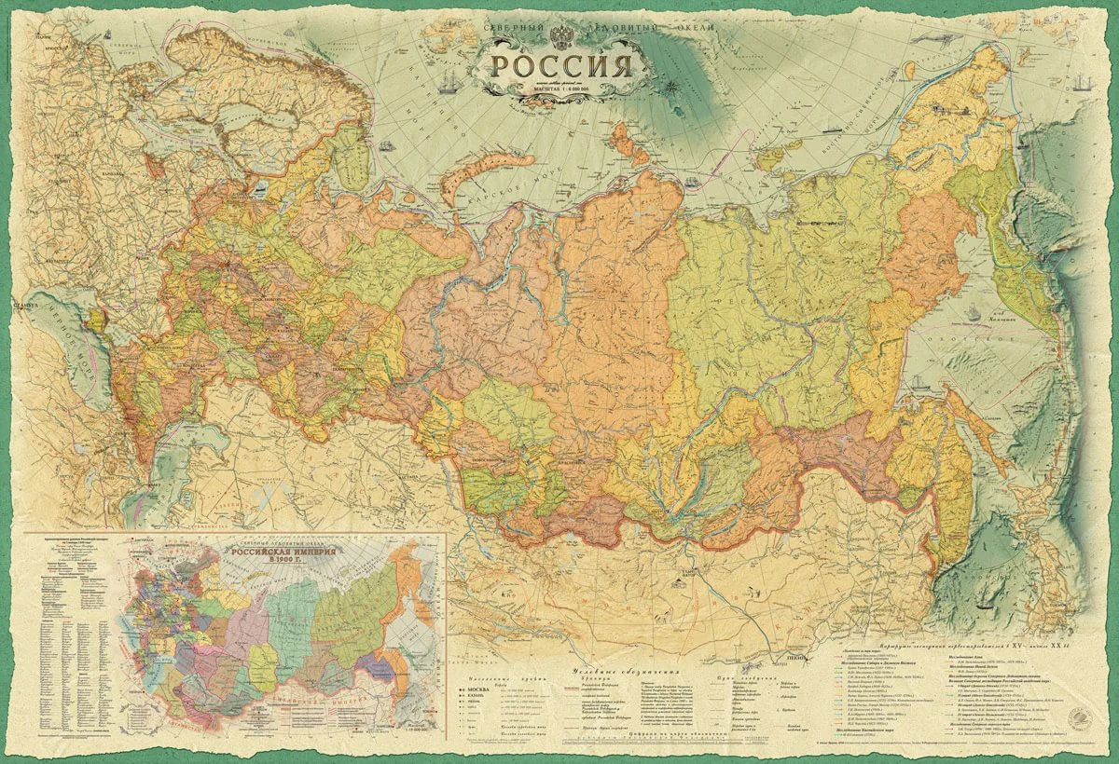
Где лежит Россия? Gdzie leży Rosja?

Slide 8
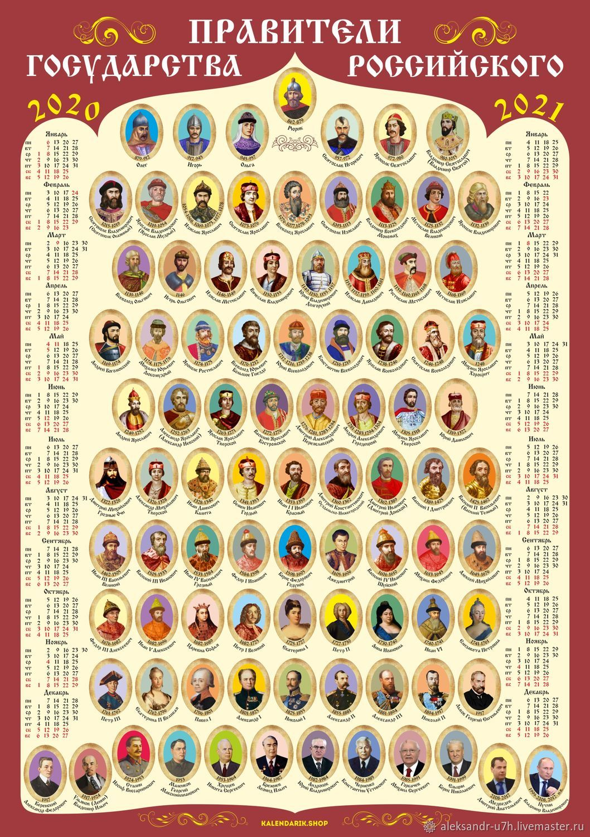
Россия имеет большую и очень великолепную историю.
Rosja jest znana ze swojej bogatej historii, rodzin carskich, które słynęły ze swojego bogactwa i potęgi.
Zapewne słyszeliście o rodzie Romanowów, carycy Katarzynie II , Piotrze I Wielkim czy Iwanie IV Groźnym. To tylko niektóre ciekawe postaci w historii Rosji.

Slide 9
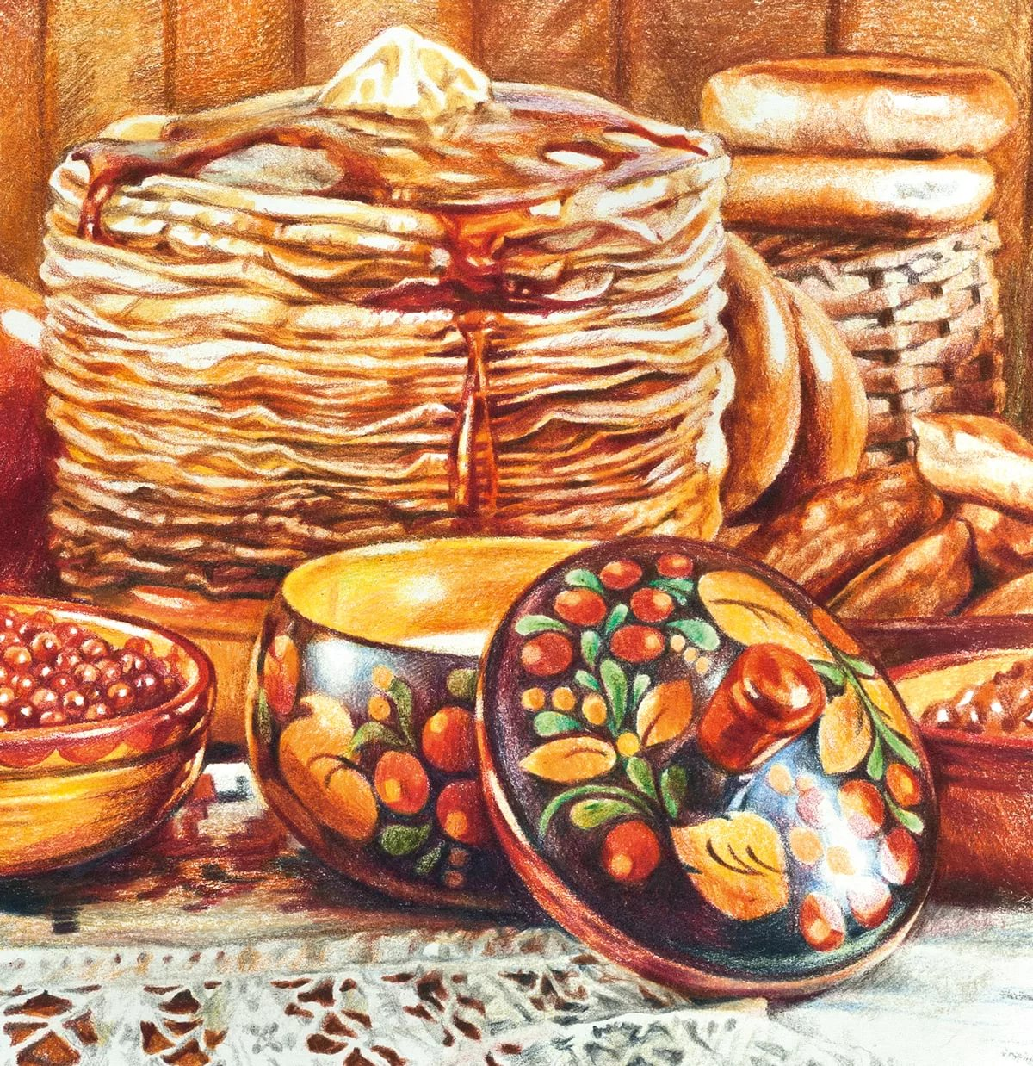
Sztuka kulinarna, którą znamy dziś, przeszła długą drogę w trakcie swej ewolucji. Na przestrzeni dziejów wraz z rozwojem państwa rosyjskiego kształtowała się i rozwijała kuchnia narodu rosyjskiego. Przemijające epoki i ważne wydarzenia historyczne odciskały swój ślad w historii wschodniej sztuki kulinarnej.
Po przyjęciu chrztu przez Ruś Kijowską, przejęto z Bizancjum tradycję wypiekania chleba drożdżowego nie tylko z mąki pszennej, ale również żytniej. I to właśnie on stał się głównym produktem na stole rosyjskim.
Ogromną rolę w rozwoju tej kuchni odegrało pojawienie się pieca rosyjskiego, w którym zaczęto wypiekać bliny i oładki, a z przaśnego ciasta przygotowywano pierożki i bułeczki.
Makaron był traktowany jako danie świąteczne, z mąki gotowano przeróżne kasze , do których dodawano masło, mleko, słoninę itp. Rusini darzyli sentymentem również owies, który rozdrabniali w moździerzu, po czym zalewali wodą lub mlekiem.
Aby przekonać się, co stało się efektem końcowym owych wieloletnich przekształceń, zapraszamy Was na prawdziwą ucztę dla oczu w dalszej części prezentacji.

Slide 10
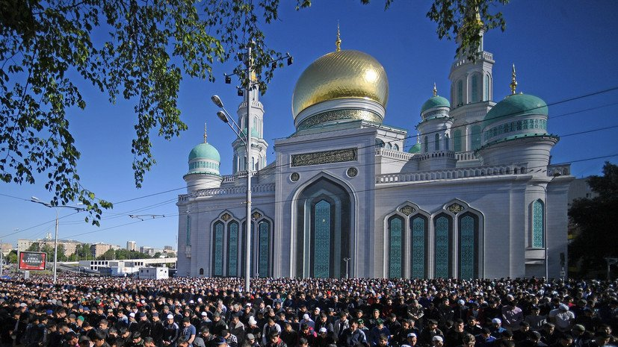
Religia w Rosji charakteryzuje się wieloodłamowością, bogactwem tradycji i obyczajów. Możesz bliżej zapoznać się z nią oglądając tę prezentację.

Slide 11
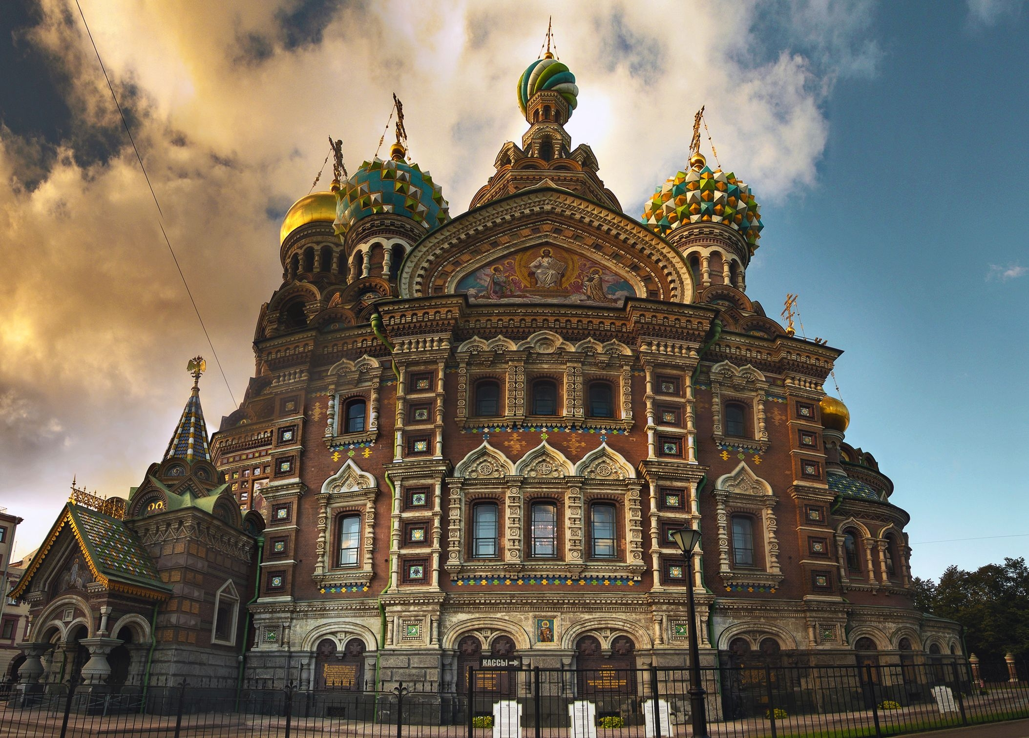
Rosja jest jednym z najpiękniejszych krajów świata. Jej wspaniałe zabytki zachwycają na każdym kroku. Abyście mogli je lepiej poznać, przedstawiamy Wam jedynie cząstkę tego, co warto i trzeba zobaczyć.

Slide 12
Республики Российской Федерации
Republika Adygei(Adygeja)
Republika Ałtaju (Ałtaj)
Republika Baszkirii (Baszkiria, Baszkortostan)
Republika Buriacji (Buriacja)
Republika Dagestanu (Dagestan)
Republika Inguska (Inguszetia)
Republika Kabardyjsko-Bałkarska (Kabardo-Bałkaria)
Republika Kałmucji (Kałmucja)
Republika Karaczajsko-Czerkieska (Karaczajo-Czerkiesja)
Republika Karelii (Karelia)

Slide 13
Republika Komi (Komi)
Republika Maryjska (Mari El)
Republika Mordowii (Mordowia)
Republika Jakucji (Jakucja, Sacha)
Republika Osetii Północnej (Osetia Północna)
Republika Tatarstanu (Tatarstan)
Republika Tuwy (Tuwa)
Republika Udmurcji (Udmurcja)
Republika Chakasji (Chakasja)
Republika Czeczeńska (Czeczenia)
Republika Czuwaska (Czuwaszja)
Republika Krymu (Krym) - Uznawany za część Ukrainy

Slide 14
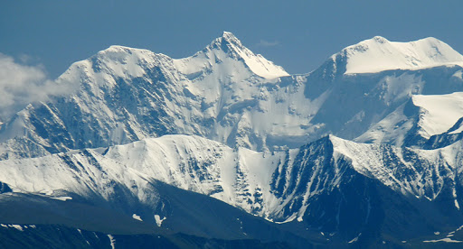
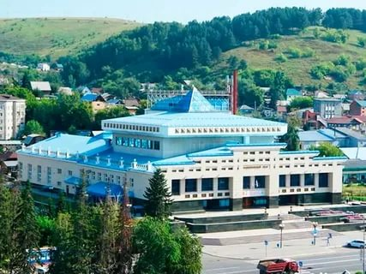
Ałtaj - Алтай
Входит в Сибирский федеральный округ, является частью Западно-Сибирского экономического района. Столица — город Горно-Алтайск. Рельеф республики характеризуется высокими хребтами, разделенными узкими и глубокими речными долинами, редкими широкими межгорными котловинами. Самая высокая гора — Белуха (Кадын-Бажы) — 4506 м, является высочайшей точкой Сибири.

Slide 15
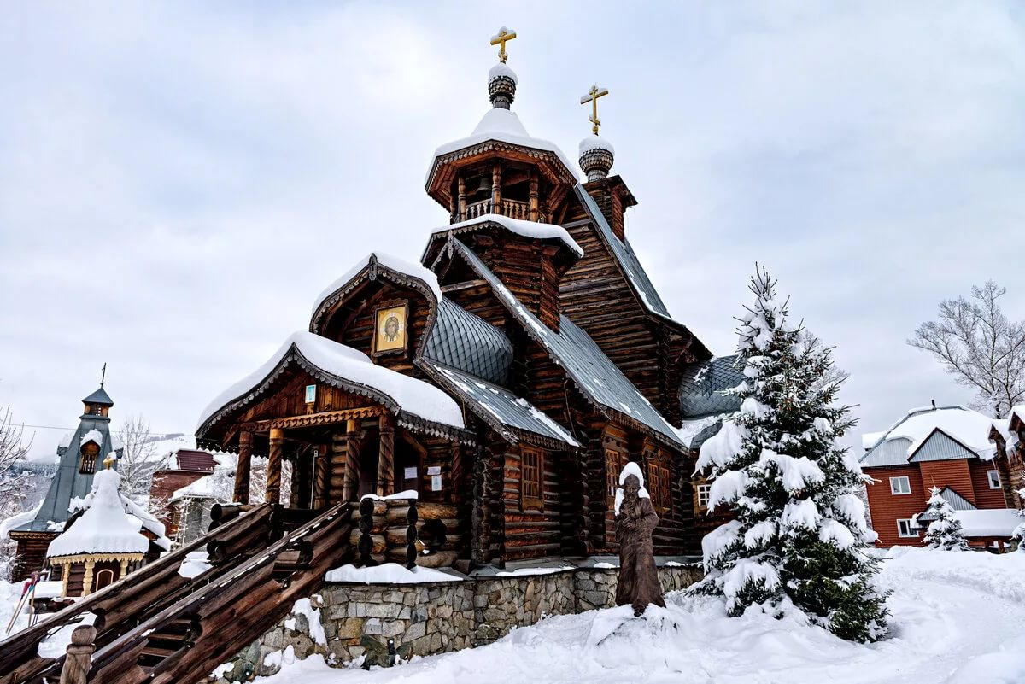
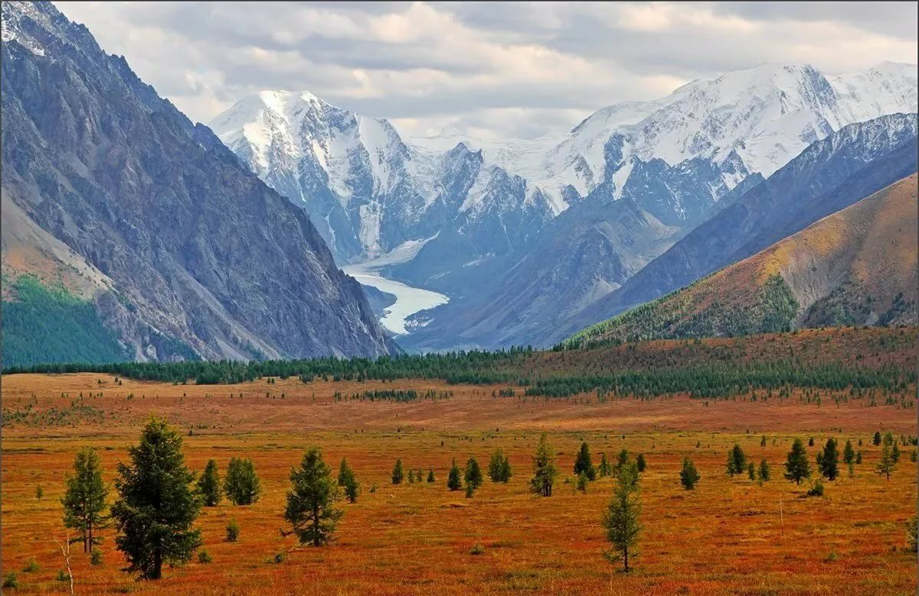
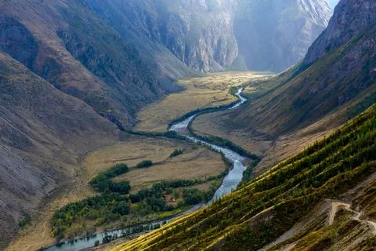
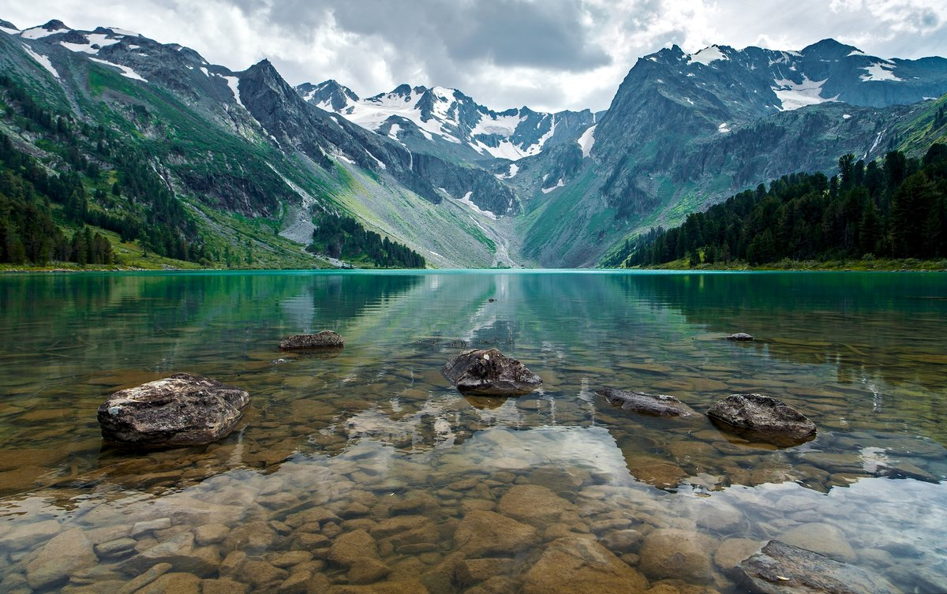

Slide 16
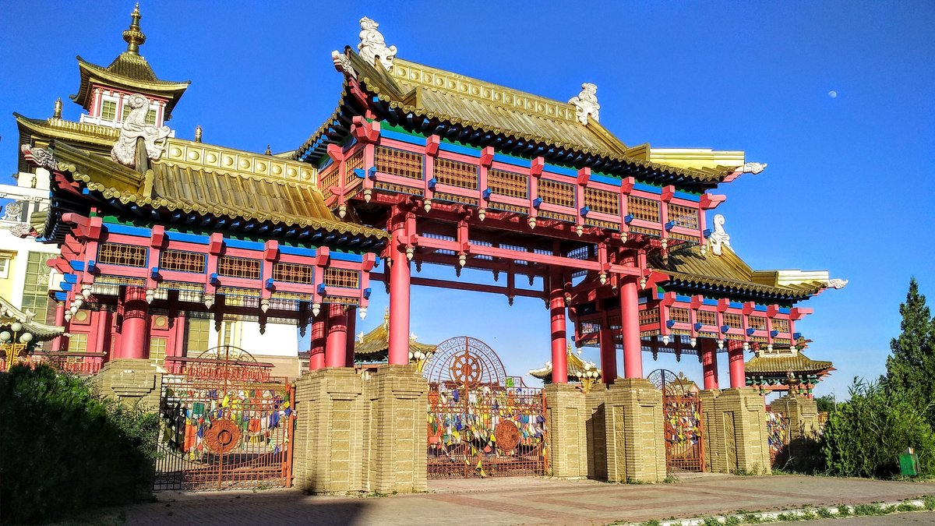
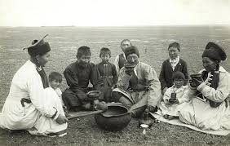
Kałmucja - Калмыкия
Расположена на юге Европейской части России. На юго-востоке омывается Каспийским морем. Входит в Южный федеральный округ. Столица — город Элиста. Современная культура Калмыкии связана, прежде всего, культурой калмыцкого народа — единственного в Европе народа, традиционно исповедующего буддизм, тенгрианство, и место распространения характерных ламаистских комплексов — монастырей-хурулов, выполнявших роль очагов духовности, культуры и образования и представлявших собой синтез нескольких видов искусства: архитектуры, скульптуры, театра и музыки.

Slide 17
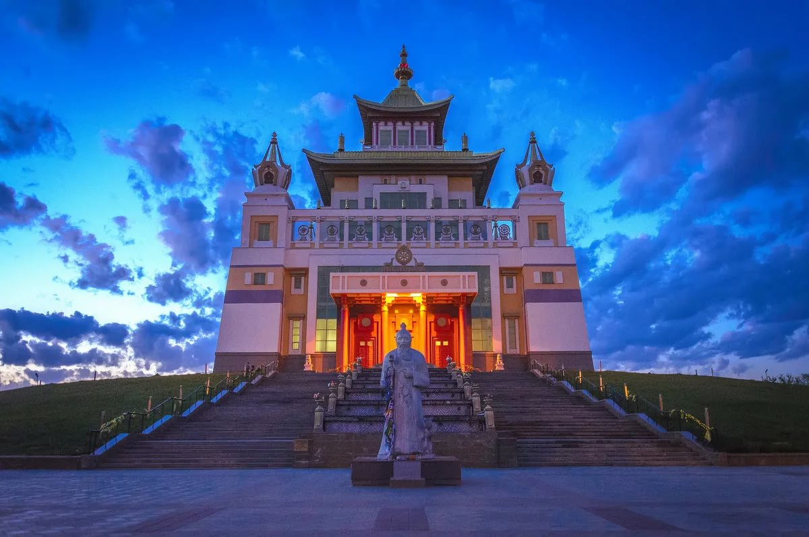
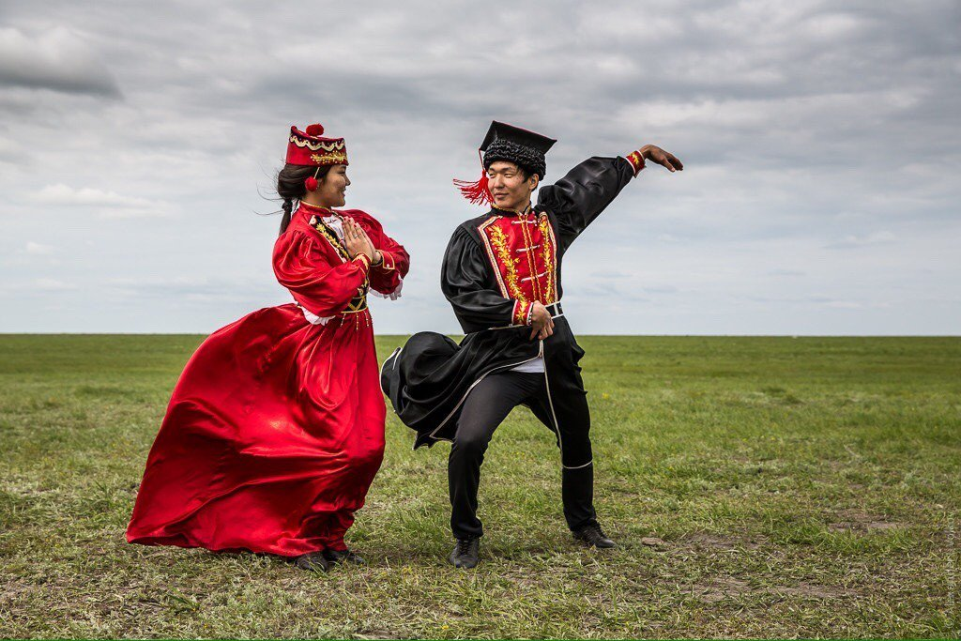
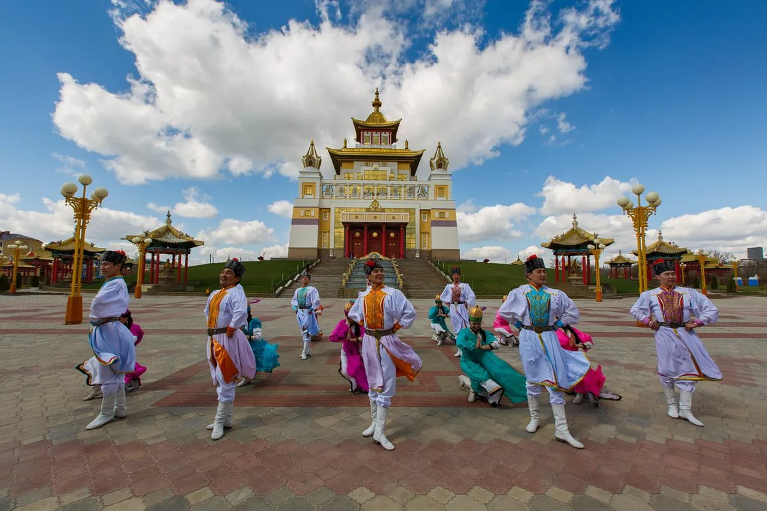
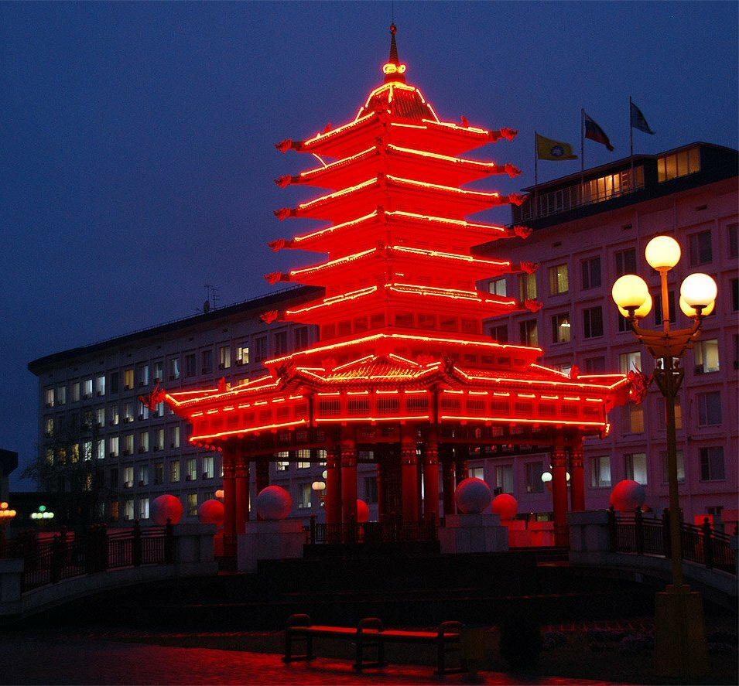
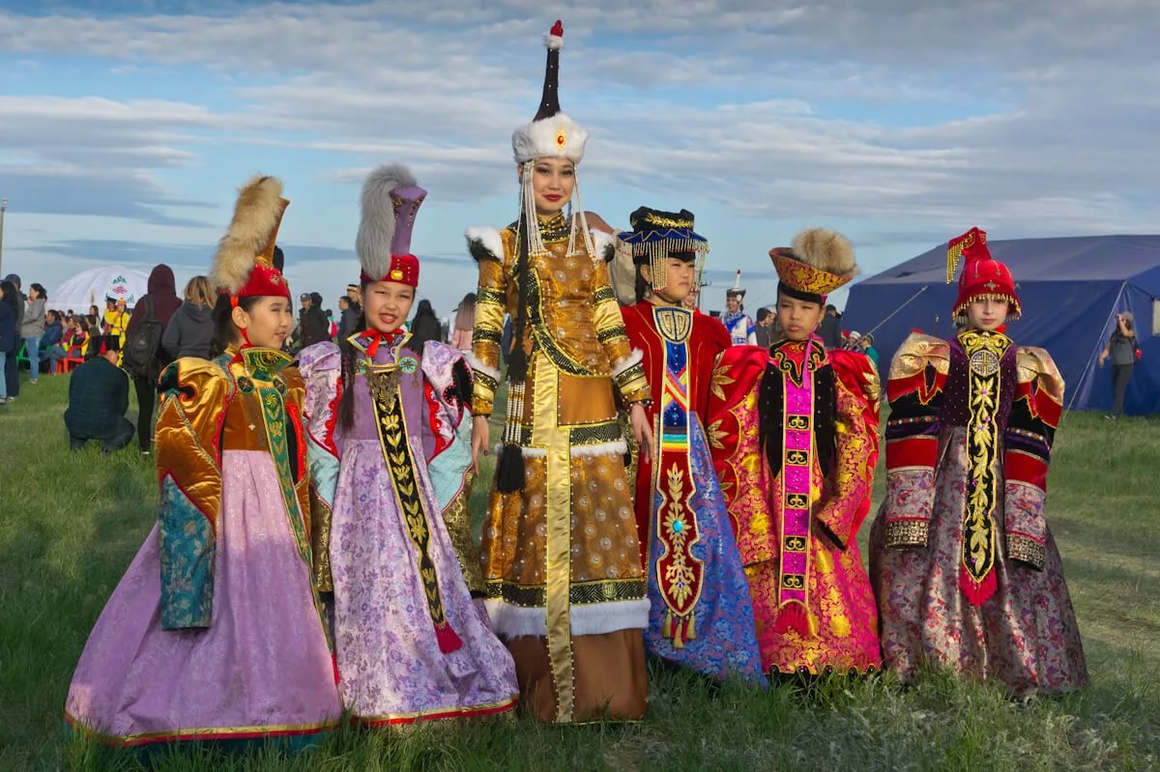

Slide 18
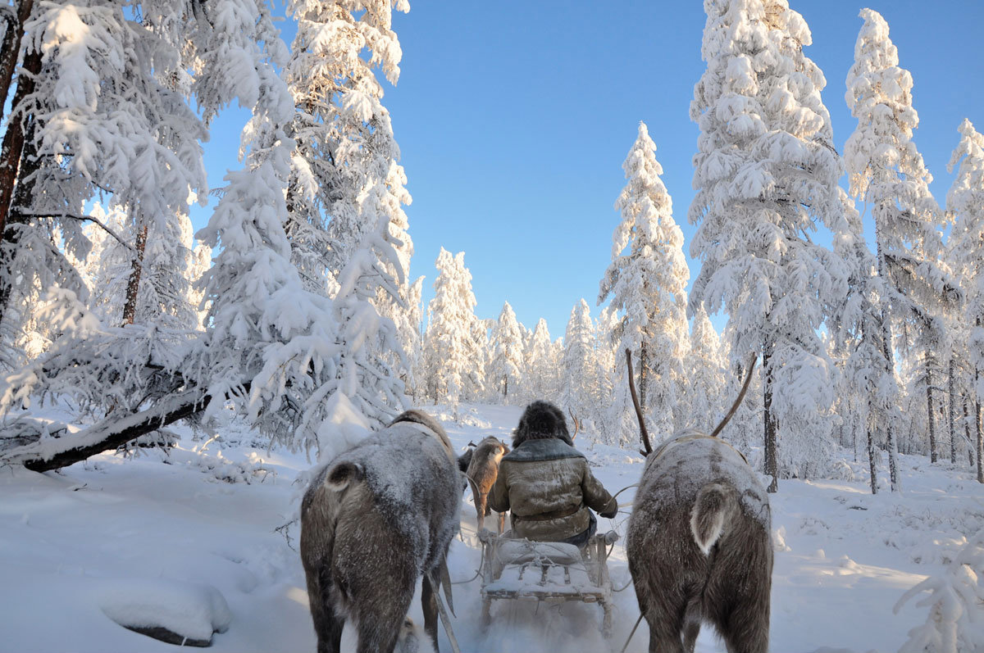
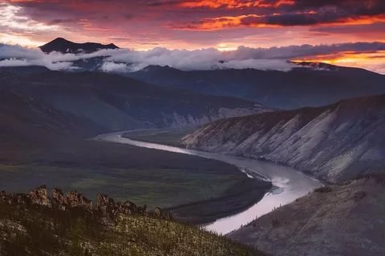
Jakucja - Якутия
Расположена на северо-востоке Азиатской части России. Включает Новосибирские, Большой и Малый Бегичевы, Медвежьи и др. о-ва. На севере омывается морями Лаптевых и Восточно- Сибирским Северного Ледовитого океана. Кроме того, Якутия — самая большая административно-территориальная единица в мире. По размеру территории Якутия превосходит Аргентину — восьмое государство в мире по площади. Это регион с высоким уровнем природно-ресурсного экономического потенциала, а тоже единственный субъект Российской Федерации, на территории которого применяется время трёх часовых поясов, разница с московским временем составляет +6, +7, +8 часов.

Slide 19
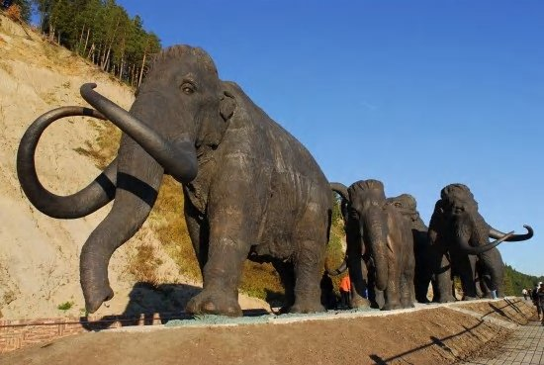
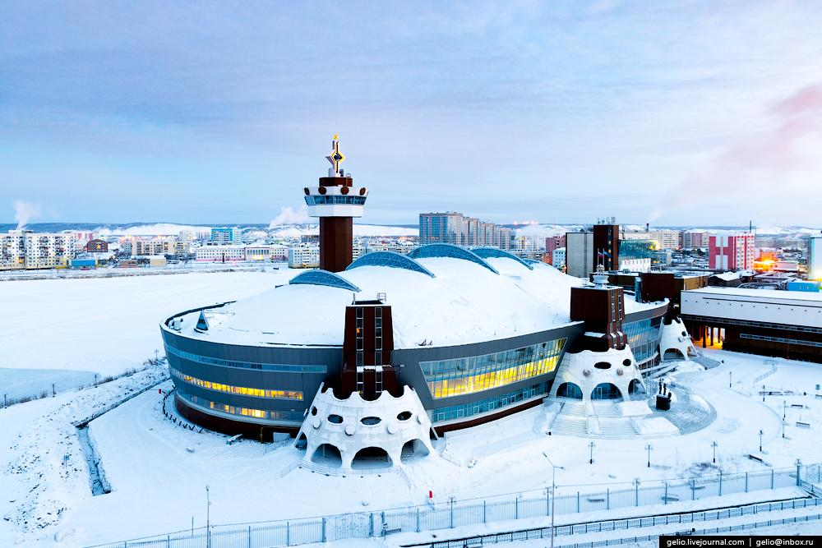
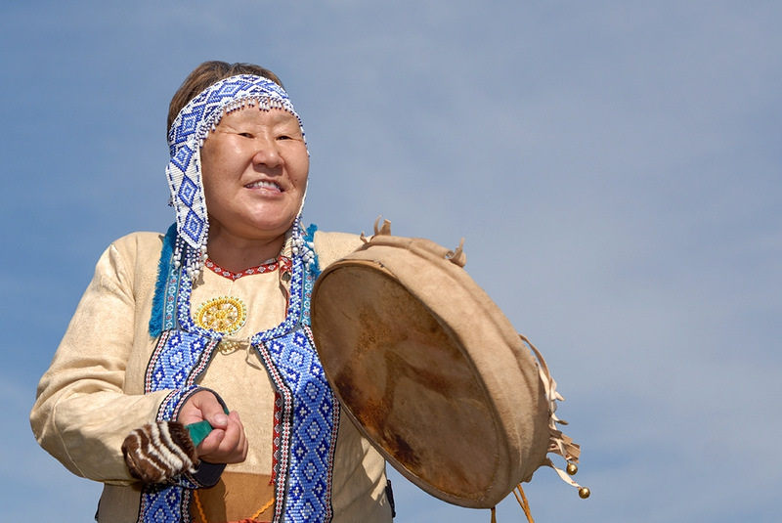
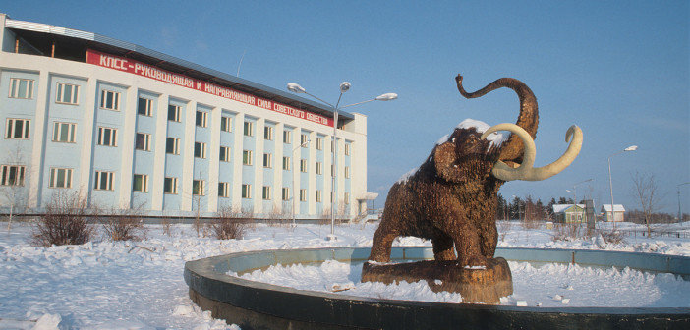

Slide 20
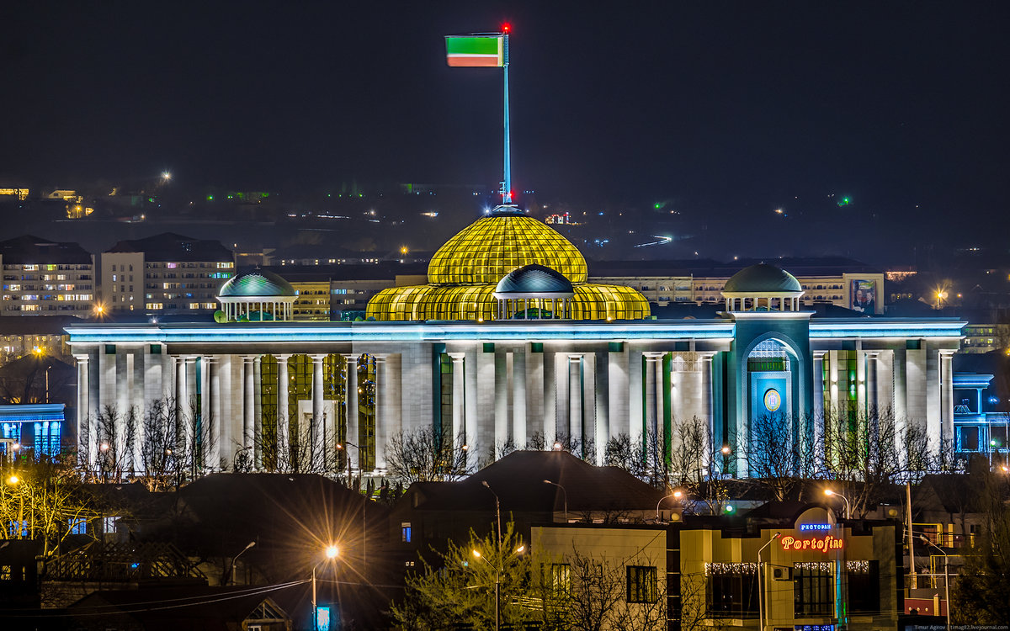
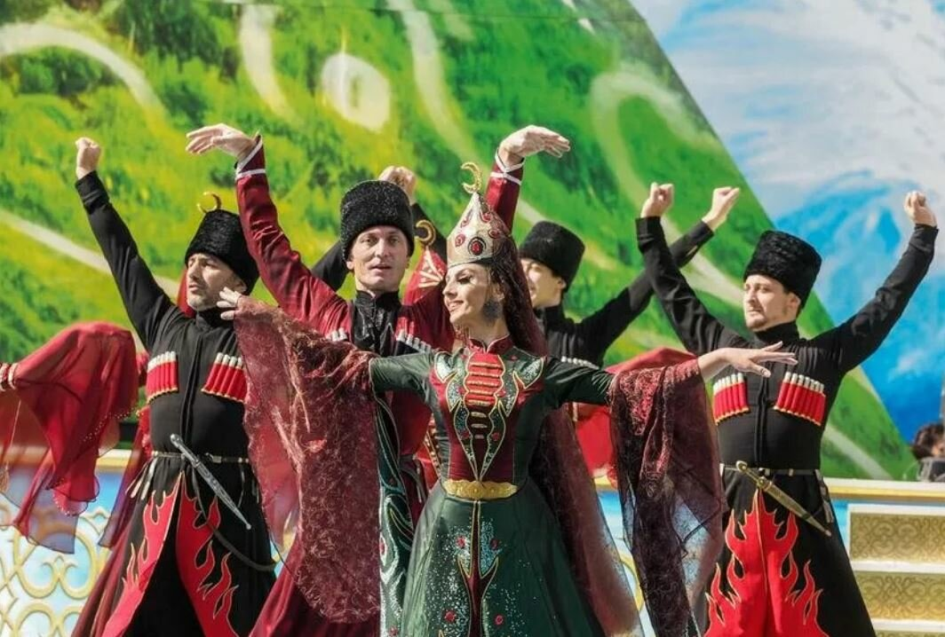
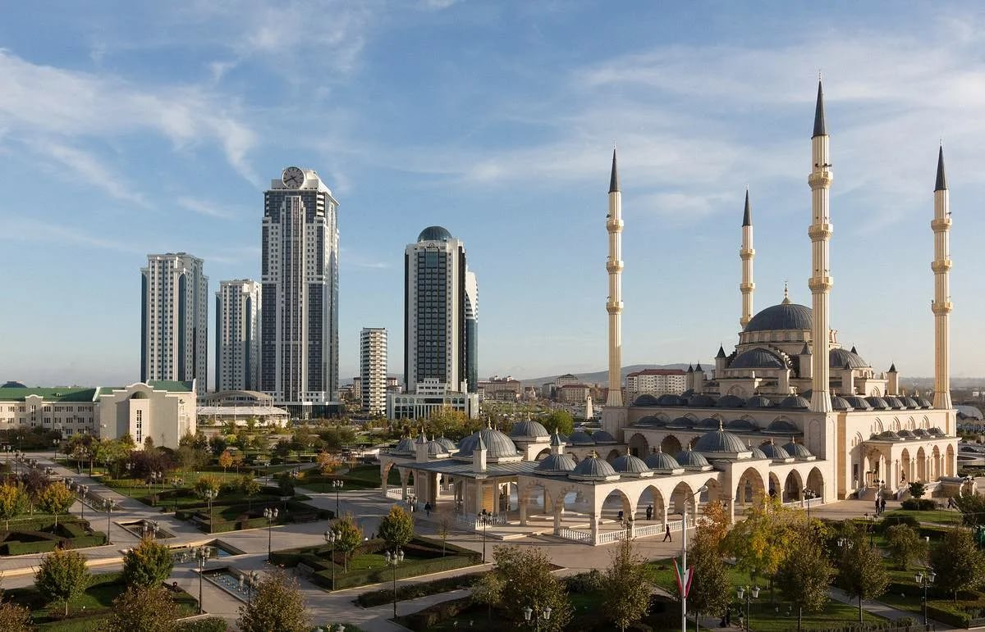
Czeczenia - Чечня
Расположена на юге Европ. части России. На юге граничит с Грузией. Входит в Северо-Кавказский федеральный округ. Столица — Грозный. Южная часть территории Чечни (около трети площади) находится в зоне высокогорий (на северном склоне Большого Кавказского хребта), северная часть — равнинная, занята Чеченской равниной и Терско-Кумской низменностью. Культура Чечни редкая и неповторимая, с тысячелетней историей. В ней представлены все виды жанров, присущих культурам цивилизованных народов, отличаясь этническим своеобразием, на которое повлияло как географическое положение, так и этнокультурное окружение. Чеченский фольклор представлен следующими жанрами: мифология, героический эпос, сказки, легенды, песни (обрядовые, трудовые, колыбельные и др.), пословицы, детский фольклор, религиозный фольклор (хадисы, назмы), творчество жухургов и тюлликов.

Slide 21
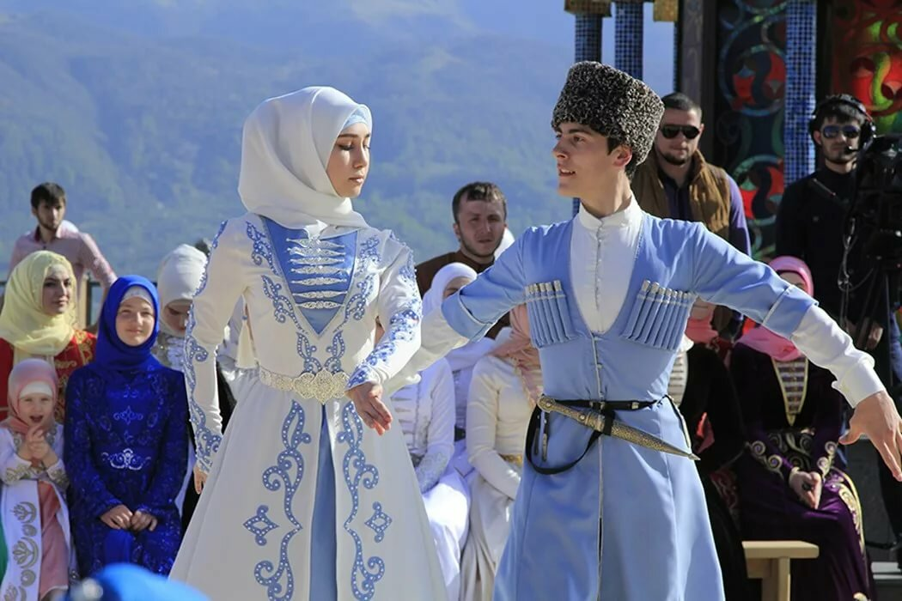
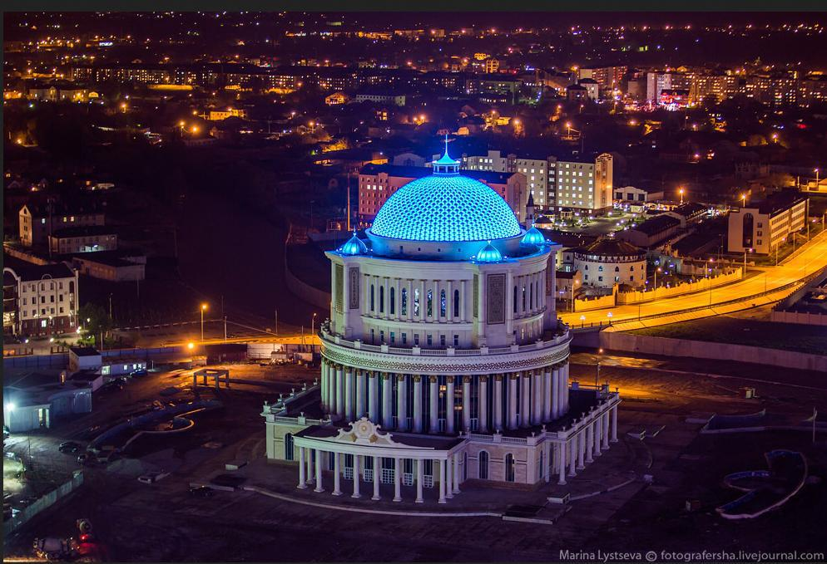
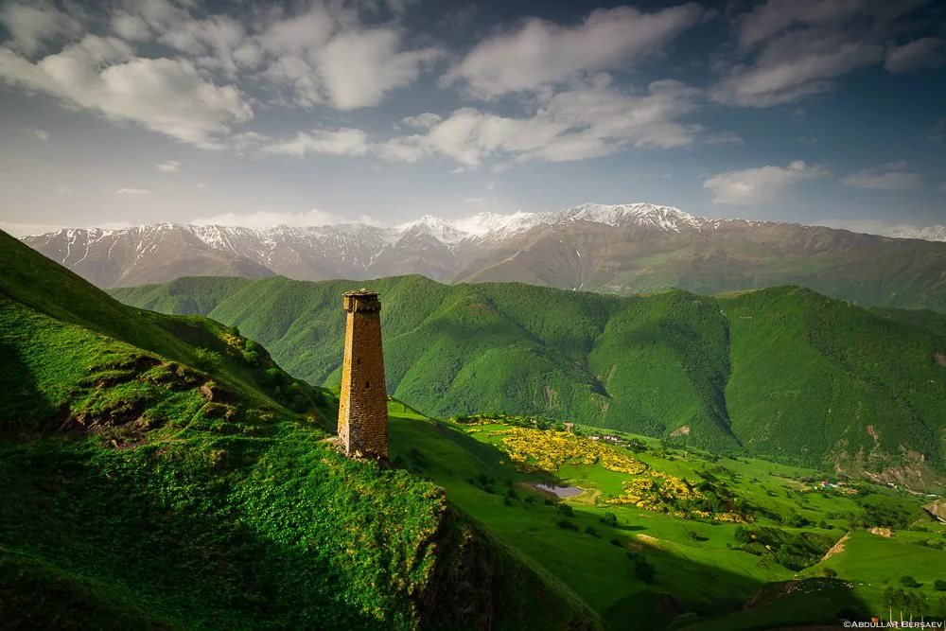

Slide 22
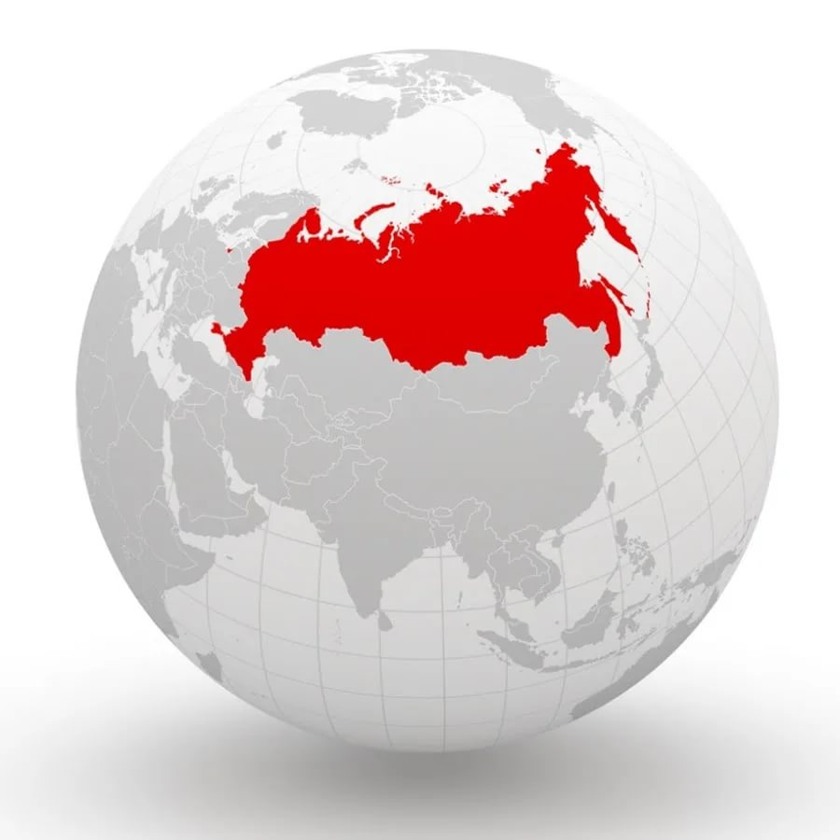
География России – Geografia Rosji
Россия - государство, расположенное на двух континентах, в восточной Европе и северной Азии. Крупнейшее государство мира - 17 125 422 кв/км или 1/9 площади всей суши Земли, что вдвое больше, чем у занимающей второе место Канады.
Россия граничит с 19 странами (самый большой показатель в мире), из них по суше со следующими государствами: Норвегия, Финляндия, Эстония, Латвия, Литва - на северо-западе, Польша, Белоруссия, Украина - на западе, Абхазия, Грузия, Южная Осетия, Азербайджан, Казахстан - на юге, Китай, Монголия, Северная Корея - на юго-востоке; и по морю с Турцией - на юго-западе, с Японией и США - на востоке. Кроме этого, Калининградская область, анклав России на побережье Балтийского моря, граничит с Польшей и Литвой с восточной стороны.

Slide 23
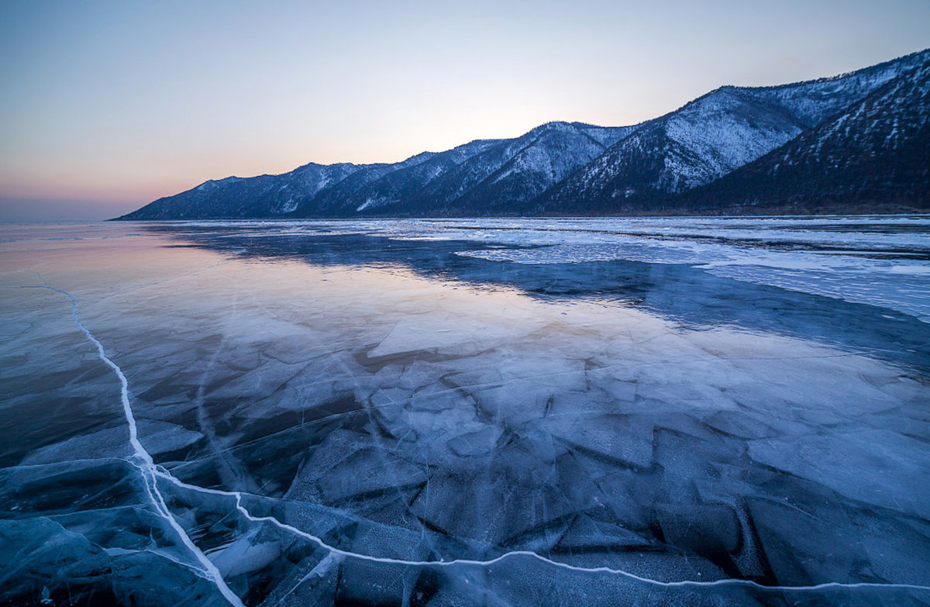
Около 3/4 территории страны составляют равнины. На западе простирается Восточно-Европейская равнина - одна из крупнейших равнин мира, на которой расположена почти вся европейская часть России. На юге страны расположены северные склоны Кавказских гор, где находится самая высокая точка страны и Европы - гора Эльбрус (5.642 метра). На востоке равнина ограничена невысокими старыми Уральскими горами высотой до 2.000 метров. А к востоку от Урала лежит Западно-Сибирская равнина с обширными заболоченными пространствами, окаймленная с юго-востока Алтайскими горами высотой до 4.500 метров. Ближе к побережью Тихого океана на востоке находится регион горных хребтов и плоскогорий Северо-Восточной Азии. Так, восточная часть страны, за исключением долин крупных рек, является горной местностью. На полуострове Камчатка находится 120 вулканов, 23 из которых - действующие. Самый высокий из них - Ключевская сопка высотой 4.750 метров. Крупнейшие реки страны - Волга, Северная Двина, Дон, Иртыш, Обь, Ангара, Енисей, Лена, Амур. Крупнейшие озёра: Байкал (на юго-востоке) - самое глубокое и самое большое в мире по объёму, Ладожское, Онежское озёра (на северо-востоке).

Slide 24
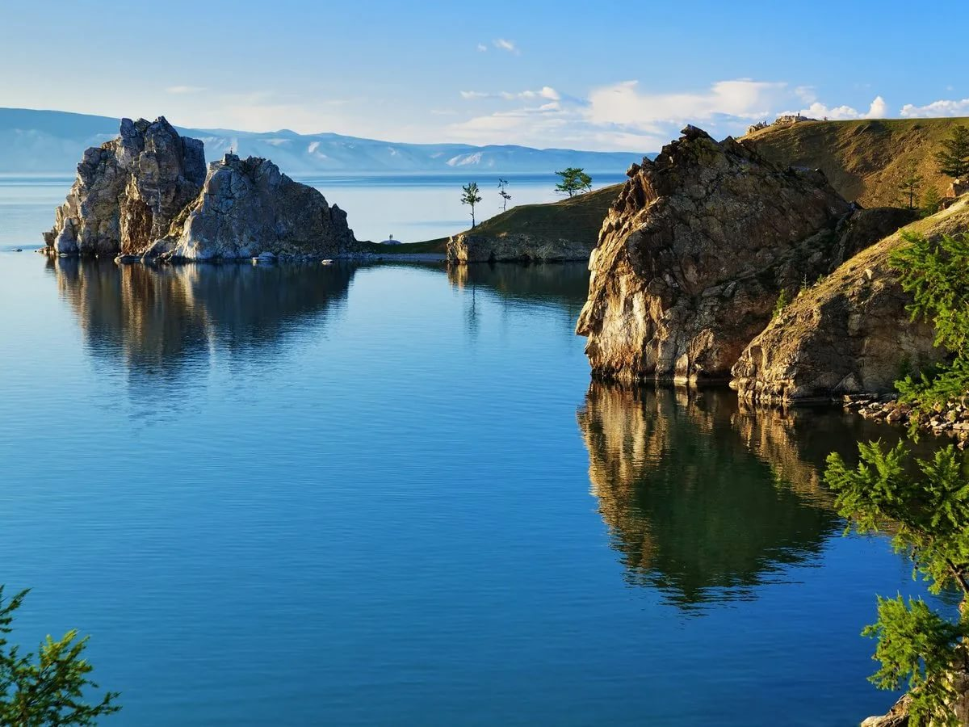
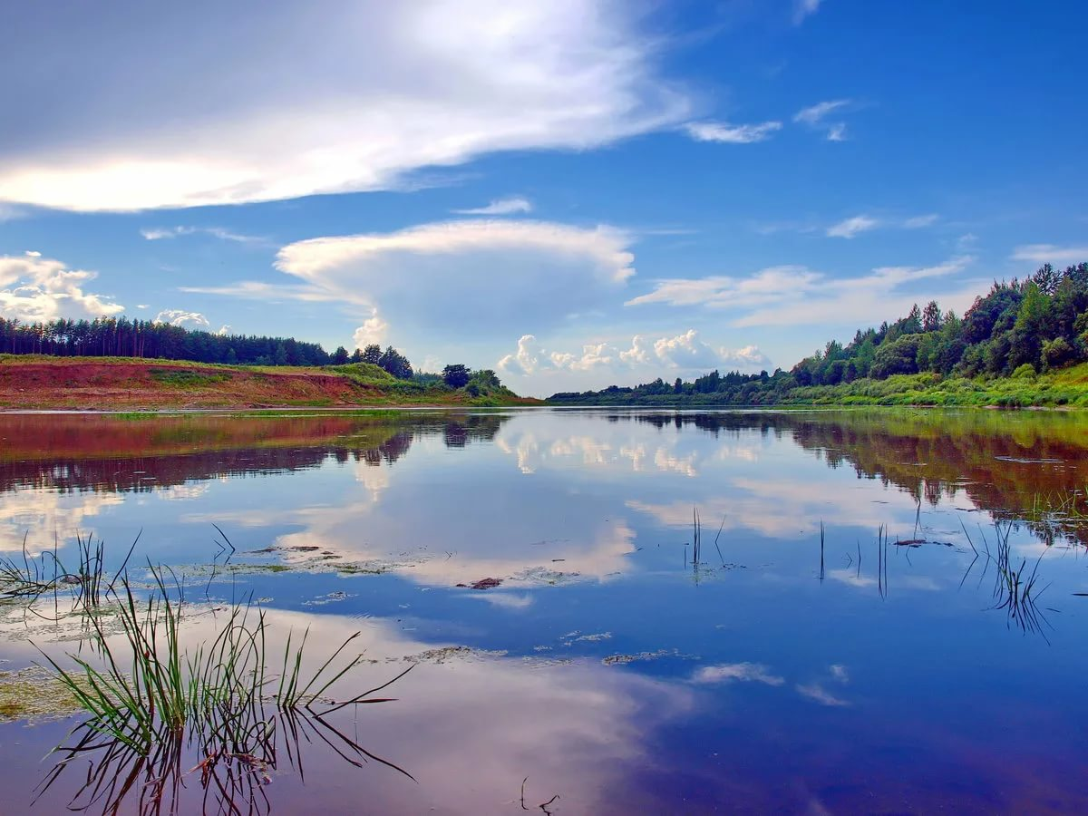
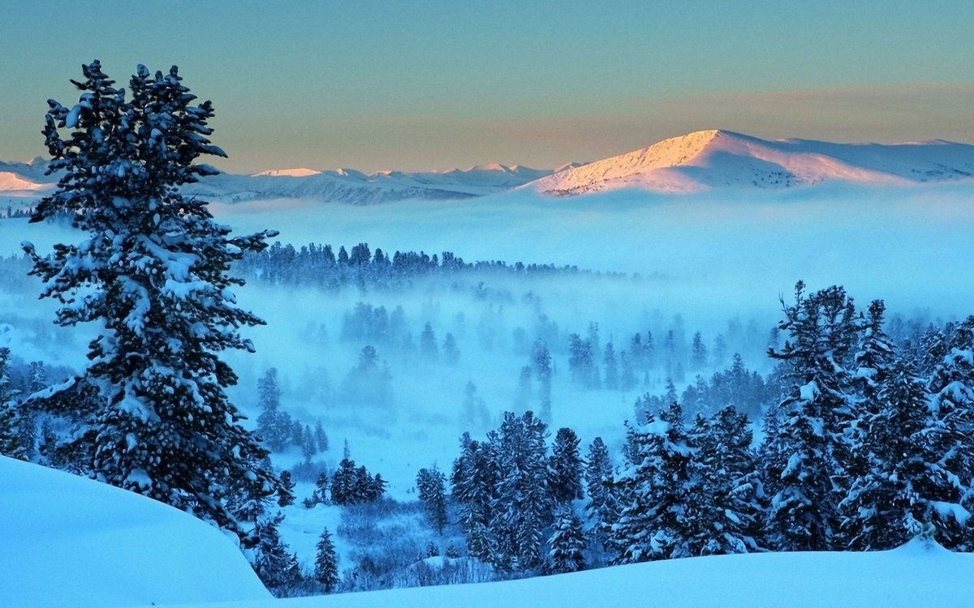
Озеро Байкал
Река Двина
Сибирь

Slide 25
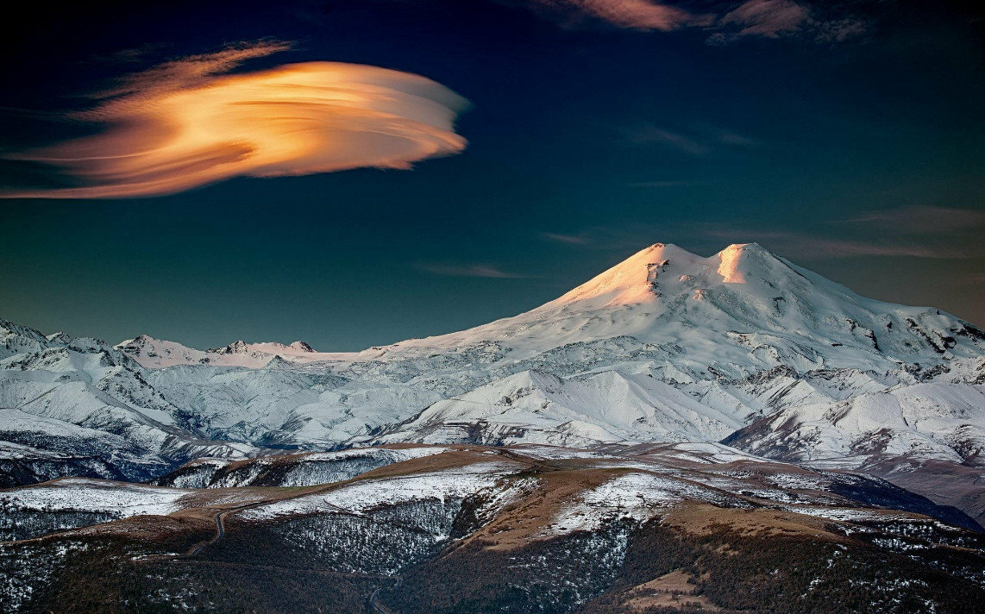
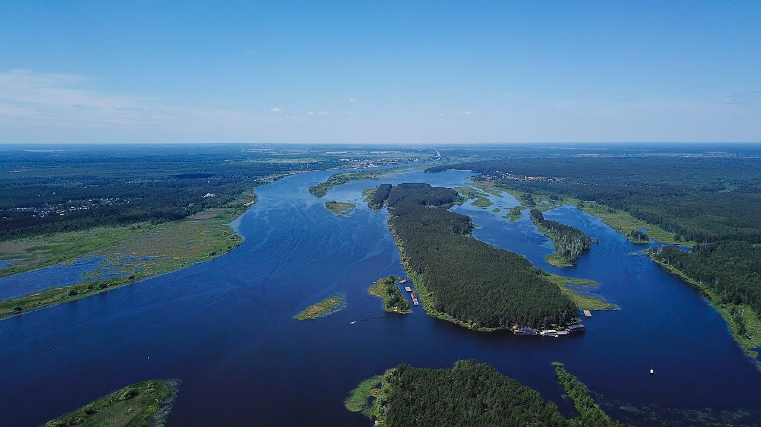
Эльбрус
Река Волга

Slide 26
Климат - Klimat
Большая часть страны располагается в пределах умеренного климатического пояса. Крайние районы севера и северные острова принадлежат к арктическому поясу, а некоторые южные районы близки к субтропикам. Климат почти на всей территории страны континентальный, что особенно проявляется в большой амплитуде сезонных температур и немногочисленности осадков. На большей части территории зима продолжительная. Особенно сильные морозы наблюдаются в Восточной Якутии (-45..-50 градусов). В европейской части России температура зимой достигает от 0 до -10 градусов. Летом средние температуры составляют +15..+25 градусов. В тёплую половину года - с мая по октябрь - выпадает и основная масса осадков.

Slide 27
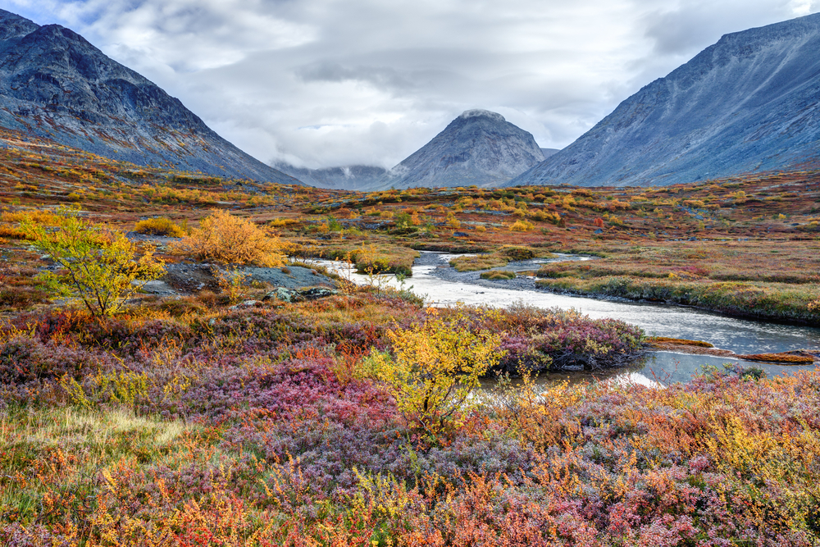
Различие климатических зон характеризует многообразие природных зон. В арктических пустынях Крайнего Севера произрастают мхи, полярные маки, лютики; в тундре к этим видам добавляются карликовая берёза, ива, ольха. Для тайги типичны ель, пихта, кедр, лиственница. Южнее и западнее начинается зона широколиственных лесов из дуба, клёна, липы, граба. Также, на территории страны можно найти много редких пород: монгольский дуб, маньчжурский клён, ильм, орех. В лесостепной и степной части страны - дубовые леса, разнотравье, злаки. В черноморских субтропиках преобладают леса из пушистого дуба, можжевельники, самшит, чёрная ольха. На побережье - эвкалипт, пальма.

Slide 28
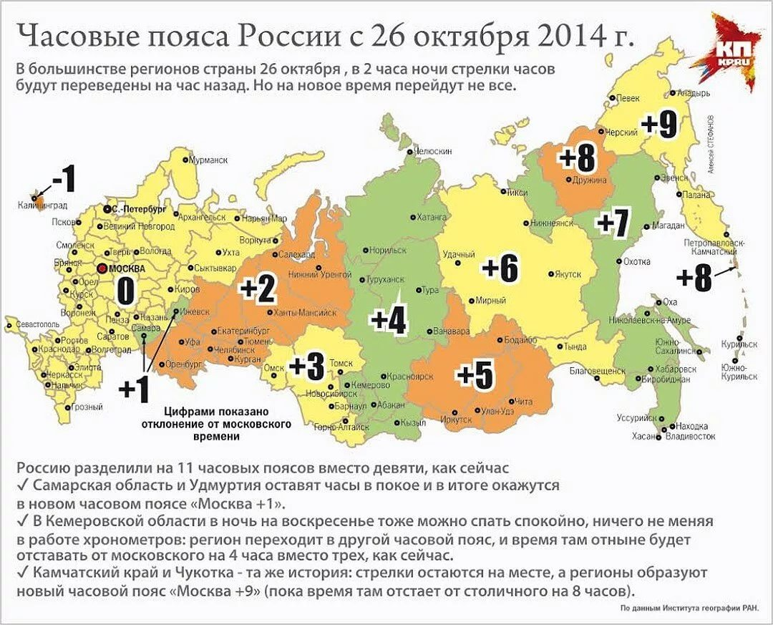
Часовые пояса – Strefy czasowe
Время в России регулируется Федеральным законом «Об исчислении времени», в соответствии с которым с 26 октября 2014 года установлено 11 часовых зон. Территория России по долготе имеет протяженность 171°22′, или примерно 11,4 часа.

Slide 29
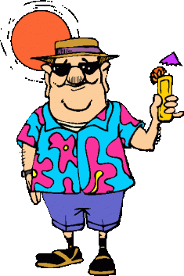
Najsłynniejsze rosyjskie miasta jako punkty naszej podróży
Moskwa
Sankt-Petersburg
Krasnojarsk

Slide 30
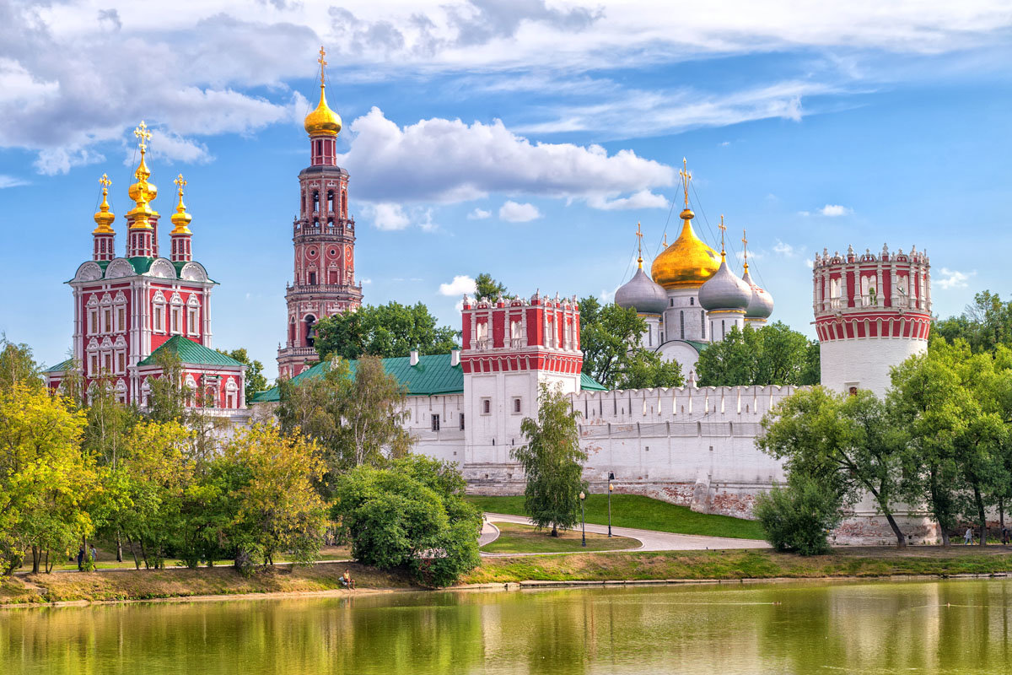
Москва

Slide 31
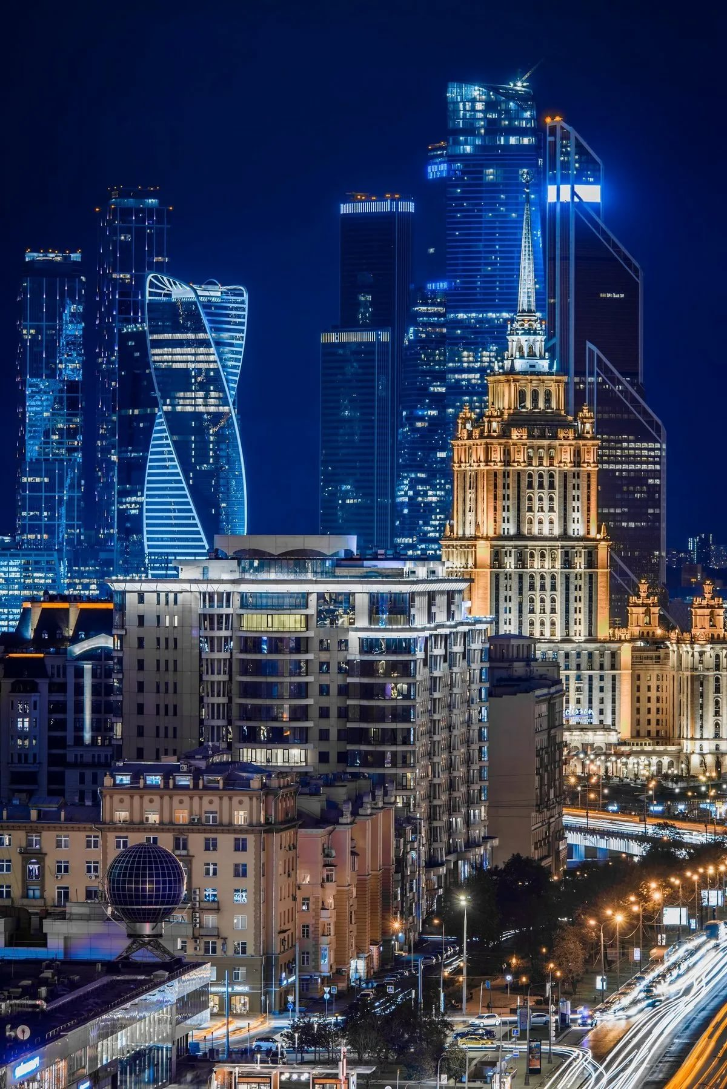
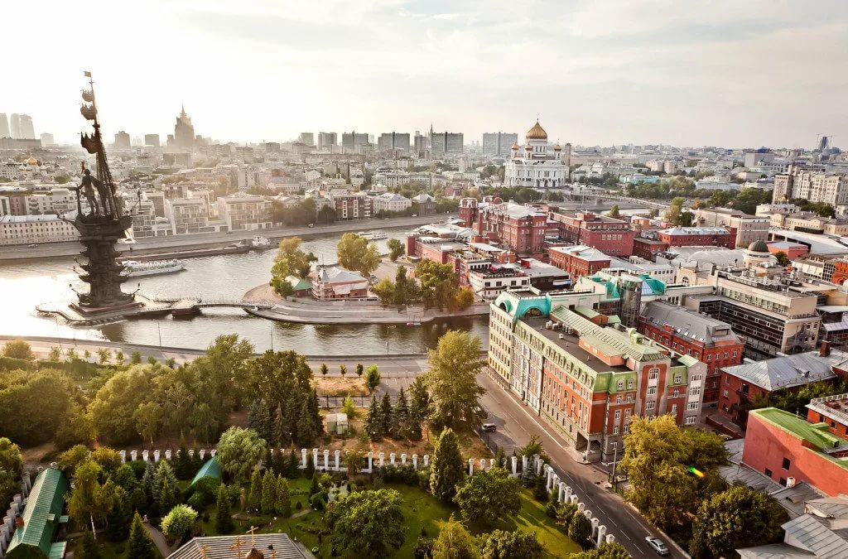
Москва - столица России и крупнейший город страны. Это огромный мегаполис, который является историческим, политическим и духовным сердцем Российской Федерации. Москва - крупнейшая столица Европы, наполненная достопримечательностями, памятниками истории и культуры, а также музеями мирового уровня. Это город невероятной динамики и размеров, который невозможно объять за одну поездку.
https://youtu.be/S_dfq9rFWAE

Slide 32
Точный возраст и дата основания Москвы неизвестны. В конце первого тысячелетия до нашей эры здесь поселились славянские племена вятичей и кривичей. Археологические находки «говорят» о том, что поселение на месте современного города существовало уже в 11 столетии. Первые упоминания о Москве датируются 1147 годом, когда князь Юрий Долгорукий принимал здесь союзников во главе с новгородским князем Святославом Ольговичем.
Москва вернула себе столичный статус в 1918 году, когда сюда переехало правительство большевиков. После войны город снова масштабно строится. В это время были возведены знаменитые «сталинские высотки» и типовые панельные дома. Последние значительные архитектурные изменения и масштабное строительство датируются 2000-ми годами. В этот период начали возводить торговые, офисные и деловые центры, элитное жилье и современную транспортрую инфраструктуру.

Slide 33
Московский Кремль - культовая достопримечательность Москвы и официальная резиденция Президента России. Это огромная крепость в форме неправильного треугольника, включающая 20 башен, 5 дворцов и 4 собора. Кремль в современном виде был построен в 15 веке, хотя первые укрепления на его месте были построены ещё в 12 столетии. На протяжении своей многовековой истории эта крепость являлась настоящим сердцем Москвы, а также политическим центром России (за исключением периода Российской империи, когда столицей страны был Санкт-Петербург).
Кремль расположен на левом берегу Москвы-реки при её слиянии с Неглинной. Крепость построена на Боровицком холме и имеет площадь около 28 гектар. Южные стены Кремля "выходят" на набережную реки Москвы, восточные - на Красную площадь, северные - на Александровский сад.

Slide 34
Красная площадь - самая впечатляющая площадь Москвы, которая считается сердцем России. Расположена между Московским Кремлём и Китай-городом. Эта впечатляющая булыжная площадь с красивой архитектурой протянулась вдоль северо-восточных кремлёвских стен, образуя с древней крепостью великолепный архитектурный ансамбль, который включён в список объектов Всемирного наследия ЮНЕСКО.
Красная площадь была впервые упомянута в 1434 году. До 17 века здесь располагался рынок и площадь называлась просто - Торг. Название «красная», что означает «главная», закрепилось за ней с 18 столетия. Современный архитектурный облик площадь обрела в конце 19 века. Красная площадь - одно из важнейших исторических мест Москвы и свидетель событий всероссийского масштаба.

Slide 35
Царь-пушка - огромное артиллерийское орудие 16 века и шедевр литейного производства. Имеет вес 39 тонн и является одним из самых больших пушек в мире.
Царь-колокол - огромный медный памятник массой 202 тонны и шедевр литейного производства. Колокол был отлит в 1730 году по приказу императрицы Анны Иоанновны. В 18 веке он был повреждён во время пожара. В 19 столетии колокол был установлен у церкви-колокольни «Иван Великий».

Slide 36
Благовещенский собор - один из старейших храмов Кремля. Был основан в 14 веке. Текущее здание церкви в стиле традиционной русской архитектуры датируется второй половиной 16 века. Храм имеет один из древнейших в России иконостасов.
Архангельский собор - яркий пример традиционной русской архитектуры. Храм был построен в 1508 году и имеет великолепный иконостас, а также множество старинных росписей.

Slide 37
Храм Василия Блаженного или Покровский собор - самый красивый сакральный памятник Москвы и, наверное, самое узнаваемое здание в России. Эта великолепная средневековая церковь является жемчужиной архитектурного стиля, который называют шатровое зодчество. Храм Василия Блаженного расположен на Красной площади и является одной из самых известных её доминант.
Покровский собор был построен по приказу Ивана Грозного в 1561 году. Фактически храм состоит из 11 церквей. Восемь из них увенчаны сказочно красивыми луковичными куполами и сгруппированы вокруг церкви Покрова Пресвятой Богородицы с высокой башней, на вершине которой находится небольшой позолоченный купол. Немного в стороне от собора находится звонница, построенная в конце 17 века.
Храм Василия Блаженного уникален не только своей сказочной эклектичной архитектурой. Это внушительное сооружение высотой более 60 метров не имеет глубокого фундамента.

Slide 38
ГУМ (Главный универсальный магазин) - большой торговый комплекс, фасад которого является важной составляющей современного архитектурного ансамбля Красной площади. ГУМ представляет собой внушительное здание в неорусском стиле, построенное в конце 19 века.

Slide 39
Храм Христа Спасителя в Москве был построен в память о победе в войне 1812 года.
Заложен храм в 1839 году по проекту архитектора Константина Тона. Строительство продолжалось 44 года. Храм был освящен в 1883 году. В 1931 году в период борьбы с церковью и религией, храм был взорван советской властью. На его месте планировалось построить Дворец Советов, однако война прервала строительство, а вырытый котлован был использован как открытый бассейн "Москва".
К 850-летию Москвы в 1997 году храм был восстановлен и сегодня является главным кафедральным собором РПЦ.

Slide 40
Мавзолей - приземистое здание из красного гранита, в котором (в стеклянном саркофаге) хранится забальзамированное тело Владимира Ильича Ленина. Недалеко от мавзолея, у кремлёвской стены, расположены могилы важных советских деятелей, среди которых Сталин и Брежнев.

Slide 41
Арбат - элегантная пешеходная улица с красивой архитектурой и одно из самых популярных мест столицы, богатое магазинами, сувенирными лавками, ресторанами и кафе. Арбат имеет протяжённость чуть более 1 км. Основана данная улица была в 16 столетии.

Slide 42
Большой театр - главный театр страны с мировым именем. Был основан в 18 веке. Большой театр занимает монументальное здание 19 века в стиле классицизма.

Slide 43
Третьяковская галерея - художественный музей, основанный во второй половине 19 века меценатом и купцом Павлом Третьяковым. Экспозиции Третьяковки включают сотни картин русских художников, среди которых есть общепризнанные шедевры. Также здесь выставлены великолепные образцы искусства периода Древней Руси.

Slide 44
Санкт-Петербург

Slide 45
Санкт-Петербург - второй по численности населения город России, который часто называют «Северной столицей». Расположен на северо-западе европейской части страны в восточной акватории Балтийского моря в устье реки Невы. Санкт-Петербург - один из самых потрясающих городов Европы, имеющий огромное историческое и культурное наследие, а также волшебную атмосферу. Это город удивительной архитектуры, романтики и вдохновения, разводных мостов и белых ночей.
Санкт-Петербург имеет великолепный исторический центр, в котором практически каждое здание является произведением искусства и имеет свою историю. Центр города включён в список объектов Всемирного наследия ЮНЕСКО, усеян множеством каналов, красивых барочных мостов и самых разнообразных достопримечательностей. Также в Санкт-Петербурге находится один из величайших и старейших музеев в мире - Эрмитаж, который включает огромную коллекцию произведений искусства, сокровищ и древностей.
Санкт-Петербург имеет множество неофициальных названий. Наиболее часто можно услышать: Питер, культурная или северная столица, Город на Неве, Петроград, Ленинград, Северная Венеция.
https://youtu.be/4EoUz39nPMM

Slide 46
Санкт-Петербург был основан в 1703 году Петром I в долине Невы на территории провинции Ингерманландия, отвоёванной у Швеции. В древности (в 7 - 8 веках) здесь жили племена ильменских словен и кривичей. Затем эти территории принадлежали Новгороду и являлись частью торгового пути «Из варяг в греки».
Санкт-Петербург назван в честь Святого Петра, которого Петр I считал своим покровителем.
История Санкт-Петербурга начинается с даты основания на Заячьем острове Петропавловской крепости. В 1704 году на острове Котлин была основана крепость Кронштадт, а уже через год - Адмиралтейская верфь. В 1712 году Санкт-Петербург стал столицей России.
После окончания Второй мировой войны город восстанавливается и энергично развивается. В 1951 году был основан аэропорт Пулково. В 1955 году была запущена первая ветка метрополитена. В 1991 году городу вернули историческое имя - Санкт-Петербург.
Notes:
46

Slide 47
Эрмитаж - один из самых крупных и известных музеев мира (второй по величине художественный музей после Лувра в Париже). Представляет собой огромный музейный комплекс, состоящий из 6 зданий, архитектурной доминантой которого является Зимний дворец. Эрмитаж - внушительный музей-дворец, который содержит более 3 000 000 экспонатов, охватывающих все грани искусства, истории и археологии. В его роскошных интерьерах собрана самая большая в мире коллекция картин, среди которых можно увидеть шедевры Рембрандта, Леонардо, Микеланджело, Рубенса. Помимо экспонатов французского неоклассического и импрессионистского искусства, фламандского барокко и итальянского ренессанса, в музее хранится впечатляющая коллекция русского искусства, египетских древностей и археологических находок со всего мира.
Эрмитаж был основан во второй половине 18 века Екатериной II. До 1852 года музей был закрыт для широкой публики. Основная экспозиция размещена в роскошном здании Зимнего дворца. Это великолепное здание в стиле барокко было построено по проекту Бартоломео Растрелли по заказу Екатерины II. Строительство дворца была начато в 1754 году и завершено в 1962 году. До 1904 года Зимний дворец являлся официальной резиденцией российских императоров.

Slide 48
Дворцовая площадь - главная городская площадь Санкт-Петербурга. Это просторное общественное пространство, расположенное перед зданием Зимнего дворца. Площадь окружает великолепный архитектурный ансамбль 18 - начала 19 века. В центре находится Александровская колонна, установленная в первой половине 18 века в честь победы над Наполеоном. Колонна выполнена из цельного куска красного гранита и имеет высоту 47 метров. Размер Дворцовой площади - 5.4 га.
Дворцовая площадь являлась эпицентром многих важных исторических событий. В 1879 году здесь было совершено покушение на Александра II, а в 1917 году взятие штурмом Зимнего дворца послужило началом Октябрьской революции.

Slide 49
Петропавловская крепость - одна из главных достопримечательностей Санкт-Петербурга, уникальный памятник архитектуры и инженерии. Это фортификационное сооружение на Заячьем острове было заложено Петром I в 1703 году и фактически является первым "камнем" нового города (дату основания крепости принято считать днём основания Петербурга). Интересно, что крепость никогда не знала военных действий. С 18 века до 20-х годов 20 века в стенах Петропавловской крепости располагалась тюрьма. С 1924 года это сооружение является музеем.
Ежедневно в 12.00 с бастиона Нарышкина происходит выстрел из специальной пушки.
Символом крепости и самой значимой её достопримечательностью является собор Святых Петра и Павла с высоким шпилем, на вершине которого установлена фигурка ангела. Это выразительная церковь в стиле барокко является усыпальницей всех правителей Российской империи, начиная с Петра I. Собор был построен по проекту Трезини в период с 1712 по 1732 годы. Рядом с собором расположена Великокняжеская усыпальница, построенная в конце 19 века и предназначенная для некоронованных представителей династии Романовых.

Slide 50
Васильевский остров - небольшой остров в историческом центре Санкт-Петербурга площадью около 11 км2. Расположен в устье Невы и соединён с центром города двумя разводными мостами (также он соединён мостами с островом Декабристов и Петроградской стороной). Васильевский остров известен красивой архитектурой, музеями и парками. Здесь находится Меншиковский дворец - шедевр архитектуры петровского барокко. Это первое каменное здание Санкт-Петербурга, которое построил ближайший сподвижник Петра I, граф А.Д. Меншиков.

Slide 51
Невский проспект - парадная улица Петербурга протяженностью 4.5 км, богатая великолепной архитектурой барокко и классицизма. Пересекает Мойку, канал Грибоедова и Фонтанку. Невский проспект был образован во втором десятилетии 18 века и включает более 200 красивых исторических зданий и несколько знакомых достопримечательностей

Slide 52
Адмиралтейство - внушительное здание в стиле классицизм с высоким изящным шпилем, на вершине которого установлен кораблик. Адмиралтейство является одним из самых значимых исторических зданий Санкт-Петербурга и символом богатой морской истории России. Здание было основано в 1711 году и значительно перестроено в первой половине 19 века по проекту архитектора Андреяна Захарова. Сейчас здесь располагается морской музей и командование ВМФ России.

Slide 53
Казанский собор - внушительная церковь в стиле ампира и классицизма с грандиозной колоколоннадой, основанная во втором десятилетии 19 века для хранения ценной реликвии - иконы Божией Матери Казанской. Казанский собор был построен по приказу императора Павла I и является одним из крупнейших храмов Петербурга. Церковь спроектирована по образу собора Святого Петра в Риме и имеет красивый интерьер с множеством колонн. Здесь покоится знаменитый полководец Михаил Кутузов.

Slide 54
Петергоф - шикарный ансамбль дворцов, великолепных садов и фонтанов, основанный Петром в 1705 году и построенный по образцу французского Версаля. Расположен в 30 км от Петербурга на берегу Финского залива. Петергоф являлся загородной резиденцией российских императоров и поражает атмосферой роскоши. Самой известной его достопримечательностью является "Большой каскад" - группа из 64 фонтанов. Фонтанов в Петергофе более 170. Они питаются подземными водами и некоторые из них являются настоящим произведением искусства. Архитектурный облик Петергофа формировался на протяжении 18 и 19 столетий. Главным зданием комплекса является Большой Петергофский дворец, построенный в 1714—1725 годах и перестроенный в стиле верстальского барокко при Елизавете Петровне. К югу от дворца находится Верхний сад с прудами и фонтанами, занимающий площадь в 15 га. На берегу Финского залива находится потрясающий Нижний парк (102 га) во французском стиле с Большим каскадом, оранжереей и несколькими дворцами.

Slide 55
Храм Спаса на Крови - одна из самых красивых церквей Петербурга, расположенная на набережной канала Грибоедова. Это яркое сакральное сооружение в традиционном стиле русской религиозной архитектуры, построенное по приказу Александра III на месте, где был смертельно ранен его отец Александр II. Строительство храма было начато в 1883 году и закончено через 24 года. Открывал храм уже Николай II.
Храм Спаса на Крови построен по проекту Альфреду Парланде. В его архитектуре явно прослеживается подражание собору Василия Блаженного в Москве. Внутри храм украшен потрясающими мозаиками и росписями. В период революции церковь использовали как склад для овощей. Во Вторую мировую войны здесь располагался морг. Реставрация храма и восстановление его исторического облика заняло 30 лет.

Slide 56
Исаакиевский собор - крупнейшая в мире православная базилика и одно из культовых сооружений Санкт-Петербурга. Храм был закончен в 1858 году и имеет великолепный неоклассический фасад. Здание представляет собой крестово-купольную базилику высотой 101,5 м. В архитектуре выделяется впечатляющий главный купол, имеющий диаметр почти 26 метров. Снаружи церковь облицована серым мрамором и украшена скульптурами. С каждой из сторон расположены портики. Внутри стены храма облицованы белым итальянским мрамором и украшены росписями.

Slide 57
Мариинский театр - одно из самых известных культурных объектов Санкт-Петербурга. Театр расположен в великолепном здании, которое является шедевром неоклассической архитектуры с элементами неовизантийского дизайна. Мариинский театр был основан в конце 18 века Екатериной Великой. Но свое здание театр получил только во второй половине 19 века.

Slide 58
Медный всадник - один из символов Санкт-Петербург и самый известный памятник Петру I. Это впечатляющая бронзовая скульптура, установленная на Сенатской площади в 1782 году. Автором памятника является французский скульптор Фальконе. Интересно, что голову Петра вылепила его ученица.

Slide 59
Церковь Святых Петра и Павла - старинная лютеранская церковь, которая практически является ровесником Санкт-Петербурга. Она была основана в 1704 году. Первое здание было построено в стенах Петропавловской крепости. Затем церкви был выделен участок земли на Невском проспекте. Текущее здание в стиле позднего классицизма и элементами неороманского стиля было построено в первой половине 19 века. К сожалению, в советский период храм потерял большую часть своего оригинального внутреннего убранства.

Slide 60
Красноярск

Slide 61
Красноярск – один из старейших городов Сибири. Он основан в 1628 году отрядом казаков во главе с Андреем Дубенским как военный острог. Первоначально поселение называлось Красный Яр, что означает «Красивый берег». Статус города Красноярск получил в 1690 году, когда Сибирь была окончательно присоединена к России. В 1822 году царским указом была создана Енисейская губерния, и Красноярск стал ее центром. В XVIII веке Красноярск из военной крепости перерос в средний сибирский город.
Сегодня, спустя почти четыре века со дня основания, Красноярск – это крупный промышленный, транспортный, научный, культурный и спортивный центр Восточной Сибири, столица второго по величине региона нашей страны. В городе работают 150 крупных и средних предприятий. Более того, на протяжении ряда лет Красноярск признаётся одним из самых благоустроенных городов России.

Slide 62
Город отличают уникальные ландшафты, горные пейзажи, могучий сибирский лес и знаменитый заповедник «Столбы». Он представляет собой экзотические скальные возвышения среди тайги в отрогах Восточных Саян. Заповедник находится в 3 километрах от окраины Красноярска, однако впечатления стоят того, чтобы проделать путь сюда. Столбы знамениты на весь мир и являются одним из символов города.

Slide 63
Театральная площадь - Здесь находится главный фонтан города. Водные струи, сочетаясь с музыкой и светом, создают картину, которая часто запечатлевается на фотоснимках туристов. В тёмное время фонтан освещается примерно 600 разноцветными лампами. На нижней террасе Театральной площади находится каскадный фонтан «Реки Сибири». Его композиция это танец малых рек Красноярского края вокруг одной большой Енисея. Находясь на площади, вы не пройдёте и мимо Красноярского театра оперы и балета. Кроме того, здесь проходят главные городские праздники, так что если вы попали сюда в праздничный день, вам сильно повезло. А если вы любите спокойствие, можно просто посидеть на скамейке и полюбоваться ещё на один городской символ местный «Биг Бен» (башню с часами, которая является частью мэрии).

Slide 64
Железнодорожный вокзал Красноярска - Это главная железнодорожная станция Красноярска. В 2004 здание вокзала и прилегающую площадь обновили, и с тех пор их просто не узнать. Сейчас вокзал считается одним из самых красивых не только в Зауралье, но и во всей России. На привокзальной площади находятся фонтаны, а в центре площади стоит 16-метровая стела, которую гордо венчает собой лев геральдический символ Красноярска.

Slide 65
Транссибирская магистраль
Транссибирская магистраль - крупнейшая в мире железная дорога (протяженность - 9288 км). Магистраль соединяет европейскую часть России с Сибирью и Дальним Востоком. Транссиб начинается в Москве на Ярославском вокзале и кончается во Владивостоке (хотя собственно Транссибом может называться лишь восточная часть магистрали, от Челябинска до Владивостока). Эта железная дорога была построена в 1891-1916 гг. Трасса проложена в непроходимой тайге, на болотах, в зонах вечной мерзлоты; она проходит через 89 городов, преодолевает 16 больших рек и находится в 7 часовых поясах. Путешествие продолжается 8 с половиной суток. Магистраль строили в основном солдаты и заключенные, причем в довольно быстром темпе (5-6 км в день).

Slide 67
Жители России - Mieszkańcy Rosji

Slide 70
Русская кухня - Rosyjska kuchnia

Slide 71
Традиционные русские блюда отличаются высокой энергетической ценностью, содержат много жира. Это вызвано суровым климатом: надо было всегда плотно наесться ( „Пока толстой сохнет, худой сдохнет.“).
Кушанья в русской кухне просты, рациональны и практичны. Люди готовили в основном блюда из хлеба, муки и всего, что давал лес, - меда, ягод, орехов, грибов (хотя население южной части России к грибам относится с опаской, боится их употреблять). Основной частью пищи русских были разные виды каш и молочные изделия. Мясо считалось праздничным блюдом.

Slide 72
Закуски
Русская кухня особенно славится обилием разнообразных закусок. Это салаты, соленья (овощи, грибы, рыба), пирожки с разными начинками (мясом, рыбой, капустой, картошкой, рисом и яйцом, яблоками, лимоном, разного типа вареньями), блины с разными начинками (изделия, приготовляемые из жидкого теста, выливаемого на раскаленную сковородку тонким слоем), копченое мясо, рыба, колбаса, ветчина, икра - черная из осетра, которую ценят больше, чем красную из лосося.
Русские блины

Slide 73
Супы
Русские супы сытные и густые, или, как говорят русские, ”плотные”. Их готовят на воде или на квасе, в тарелку супа часто добавляют сметану или майонез. Обязательно к супу кушают хлеб.
Щи - суп из капусты, существует около 60 видов щей.
Борщ - красный суп из капусты, свеклы, моркови, мяса.
Солянка – суп с солеными огурцами.
Уха – русский рыбный суп.
Окрошка, рассольник, свекольник - холодные супы.
Щи
Борщ
Солянка

Slide 74
Уха
Окрошка

Slide 75
Пельмени Голубцы Армянцкий шашлык
Блюда из мяса
В России нет традиции слегка поджаривать мясо. Очень часто блюда готовят из фарша. Из фарша готовят котлеты, он служит начинкой для пельменей, пирогов, голубцов (фарш в листьях капусты). Популярен армянский шашлык - куски баранины. Русские часто кушают рыбу.

Slide 76
Сладости
Тульский Пряник - это квадратный кусок пряного торта, наполненный вареньем или сгущенкой.
Патила - напоминает рахат-лукум. До 19 – го века рецепт пастилы– безусловно, самой вкусной-был тщательно охраняемым секретом, но затем французские кондитеры добавили взбитые яичные белки в яблочное и фруктовое пюре и открыли новое лакомство - французскую зефирку.
Чак-чак - это восточное наслаждение сделано из мягкого теста и сырых яиц, отлитых в короткие тонкие палочки, которые выглядят как вермишель или мраморные шарики, которые затем обжариваются во фритюре и помещаются в элегантную кучу, прежде чем горячий медовый соус выльется на них.
Ватрушка - это своего рода круглая булочка, изготовленная из квашеного, короткого или пресного теста.
Пастила Чак-чак

Slide 77
Чурчхела в основном встречается на морских курортах Краснодарского края, так как рецепт имеет свои корни в кавказской кухне. Чурчхела делается из орехов, которые кладут на нитку и погружают в сладкий виноградный сок, который был загущен мукой, которая образует жевательную оболочку.
Сырники - эти сорта блинов на самом деле изготавливаются из очень полезных ингредиентов – помимо основной смеси творога, яиц и муки, которую обжаривают на сковороде, можно также использовать тертую морковь, яблоко, курагу, груши, орехи, тыкву и кабачки, что делает десерт столь же полезным, сколь и вкусным.
Зефир - род сахаристых кондитерских изделий; получается сбиванием фруктово-ягодного пюре с сахаром и яичным белком, с последующим добавлением в эту смесь какого-либо из формообразующих (студнеобразующих) наполнителей: пектина, агарового сиропа, желатиновой (мармеладной) массы.
Ватрушка
Зефир
Чурчхела
Сырники

Slide 78
Напитки
Kвас
Традиционным русским напитком является квас – темный, слегка спиртной напиток из хлеба или меда.
Bодкa
Одним из символов России считают водку, хотя в последние годы количество потребления водки уступает количеству потребления пива. Есть всемирно известные марки русской водки: „Столичная“, „Смирновская“, есть и старинная традиция домашнего изготовления водки, так называемого самогона. Водку и пиво надо закусывать. Предлагается бесконечный набор разных продуктов. К пиву продают сушеного кальмара, корюшку (маленькая сушеная рыба), воблу (сушеная рыба, которую надо ломать и закусывать ею, как чипсами), чипсы, арахис, фисташки, сухарики (маленькие сушеные куски хлеба с разными привкусами). Водку следует закусывать хлебом, колбасой, соленым огурчиком, черемшой и т.п.
Notes:
78

Slide 79
Чаепитие
Обрядом чаепития в прошлом русские обычно завершали день, за чаем обменивались новостями, говорили о событиях дня, за чаем собиралась вся семья. Чай заваривают в специальном чайнике, дают ему отстояться и потом разливают заварку в чашки и доливают кипятком, или же готовят чай в самоваре. К чаю подают сладкое: варенье (больше всех ценится вишневое), конфеты, пирожные, булочки, печенье.
Самовар – самонагревающийся прибор для приготовления чая. Самовар состоит из вазы (в ней жаровня для угля с трубкой), ручек, конфорки заварного чайника, носика с ключом.
В прошлом в каждом доме самовар занимал важное место в интерьере гостиной или столовой. Во время чаепития его ставили на стол или на специальный столик, чай разливала хозяйка или старшая дочь. Постепенно самовары стали походить не на чайники, а на декоративные вазы, становились все проще и строже, и, наконец, стали электрическими. В современности в России самовар уже перестал быть вещью первой необходимости.

Slide 80
Религия в России - Religia w Rosji
Na terenie Federacji Rosyjskiej istnieje kilkaset wspólnot religijnych. Spora cześć z nich jest zarejestrowana, więc łatwo wskazać konkretne liczby, jednak wiele z nich określają tylko szacunkowe dane. Znaczny wpływ na poziom religijności miał okres socjalizmu, kiedy to wszelkie religie i ich przejawy były zwalczane.

Slide 81
Religią dominującą jest oczywiście prawosławie. Rosyjski Kościół Prawosławny skupia 95% zarejestrowanych prawosławnych, jednakże liczba praktykujących, jest dość niska bo zaledwie ok. 20 %. Za początek Rosyjskiego Kościoła Prawosławnego uznaje się datę, która jest jednocześnie datą chrztu Rusi, kiedy to prawosławie przyjął Włodzimierz I Wielki. Obecnie kościół prawosławny posiada 157 diecezji i prawie 30 tys. parafii. Oprócz tego w jego skład wchodzi 67 szkół teologicznych- uniwersytetów i akademii duchownych.

Slide 82
Na drugim miejscu po prawosławiu jest protestantyzm, a największymi protestanckimi wyznaniami są baptyści i zielonoświątkowcy. Do kościoła protestanckiego przynależy 1,5% mieszkańców Rosji, co równa się ok 2 mln ludności. Protestantyzm notuje bardzo dobry wskaźnik rozwoju. Na przestrzeni 20 lat, od 1994 r., liczba zarejestrowanych instytucji protestanckich wzrosła z ponad 500 do ok 4500, co stanowi 21% wszystkich instytucji religijnych w Rosji.

Slide 83
Świadkowie Jehowy to kolejna ważna instytucja religijna. Początków tej religii w Rosji, upatruje się w 1887 r., ale dopiero w 1997 r. wyznanie zostało prawnie zarejestrowane. Liczbę głosicieli świadków Jehowy szacuje się na ok. 170 tys. Nalezą oni do ponad 2400 zborów.

Slide 84
Kolejną religią, która ma wielu wyznawców w Rosji jest oczywiście islam. Szacuje się, że Rosja ma największą wspólnotę muzułmańską w Europie. Początki islamu w Rosji sięgają 650 r. kiedy to wraz z podbojami arabskimi, religia została wprowadzona i stopniowo się rozrastała. W XIV w. islam przyjęli Tatarzy i Baszkirzy. W dzisiejszych czasach, najwięcej wyznawców mieszka na środkowym Powołżu, Uralu i na północnym Kaukazie oraz w Moskwie i Petersburgu. Obecnie liczbę muzułmanów mieszkających w Rosji szacuje się na ok 17 mln, a tendencja wzrostowa jest bardzo widoczna. Do tego stopnia, że wg niektórych badań, w 2030 r. liczba wyznawców wzrośnie do 19 mln.

Slide 85
Judaizm jest jedną ze starszych religii na terenie Rosji, bowiem pojawił się już we wczesnym średniowieczu. W VII w. powstał Kaganat Chazarski, było to państwo judaistyczne na terenie Północnego Kaukazu. Co ciekawe było to jedyne znane państwo o wyznaniu żydowskim, którego mieszkańcy nie byli etnicznymi Żydami. W VIII w. Chazarowie opanowali i podporządkowali sobie cześć wschodnich Słowian w tym Ukrainę i południowa Rosję.

Slide 86
Oprócz tych głównych religii, są jeszcze wyznania, które chociaż mają małą liczbę wiernych skupionych we wspólnotach, nie sposób o nich nie wspomnieć. Jest to przede wszystkim buddyzm (najczęściej odmiana tybetańska), który pojawił się w XVII w. i jest religia tradycyjną w kilku rejonach Rosji. Kolejną z pomniejszych religii jest powstały na początku XX w. Kościół katolicki obrządku bizantyjsko- rosyjskiego. Oprócz tych znanych religii, są również te mniej popularne, lub takie, o których istnieniu najczęściej się nie wie. Są to religie synkretyczne, tak jak np. wyznanie Maryjczyków. Godny uwagi jest Kościół Ostatniego Testamentu (tzw. wissarionowcy), który założył były milicjant Siergiej Torop, obwołując się reinkarnacją Jezusa Chrystusa. Nie sposób w tym miejscu nie wspomnieć o najstarszych wierzeniach na świecie, czyli wierzeniach szamanistycznych, spotykanych wśród Czukczów i Jakutów, mieszkających m.in. na Syberii.

Slide 87
Праздники в России - Święta w Rosji

Slide 88
Государственные праздники
Новый год
Когда празднуют: 31 декабря—1 января
В России самый масштабный праздник — Новый год. Его празднуют с размахом, при этом умудряются сочетать семейное застолье с весельем вне дома. Как правило, 31 декабря уходит на подготовку праздничного застолья или вечеринки: близкие родственники и друзья собираются вместе и режут салаты, украшают дома и смотрят советскую классику, которую с утра до вечера крутят по федеральным каналам.
Традиционные новогодние блюда и продукты — холодец, салат «Оливье» и селёдка «под шубой», копчёная колбаса, мандарины, шоколад, шампанское. Необязательно, что на столе будет всё сразу, но что-то из перечисленного обязательно. Как минимум, мандарины и шампанское.

Slide 89
День Защитника Отечества
Когда празднуют: 23 февраля.
Этот праздник возник почти 100 лет назад, в 1922 году. Тогда он значился как День Красной армии и флота, а позже — День Советской Армии и Военно-морского флота.
Нерабочим днём праздник стал в 2002 году и особенно прижился в корпоративной культуре: женская часть коллектива ежегодно готовит поздравление всем мужчинам, вне зависимости от того, служили они в армии или нет. Если 23 февраля выпадает на пятницу или понедельник, то россияне используют длинные выходные, чтобы съездить отдохнуть: покататься на лыжах или помедитировать у предвесеннего моря.

Slide 90
Международный женский день
Когда празднуют: 8 марта
Этот праздник отмечают в разных странах по всему миру. Он появился как день солидарности женщин в борьбе за равные права и эмансипацию. Но в современной России многие воспринимают его как праздник весны и красоты, что идёт вразрез с истинным значением 8 марта. Зато начиная с 7 марта, можно наблюдать, как мужчины разъезжают по городу с букетами и повсеместно поздравляют женщин.

Slide 91
Праздник Весны и Труда
Когда празднуют: 1 мая.
Международный день солидарности трудящихся в России празднуют 1 мая. Этот праздник неофициально считается открытием сезона путешествий, активностей на свежем воздухе, выездов на природу, дачно-огородных работ и шашлыков. В таком ключе россияне и отмечают начало мая: как минимум – организуют пикники и дачные увеселения, как максимум – уезжают в длительные поездки на полмесяца.

Slide 92
День Победы - Когда празднуют: 9 мая.
День Победы — один из самых трогательных и торжественных праздников в году. Праздник посвящён победе советского народа над нацистской Германией в Великой Отечественной войне. В 2020 году россияне отпразднуют 75 лет победы.

Slide 93
День России - Когда празднуют: 12 июня.
День России отмечают с 1992 года, раньше он назывался Днём принятия декларации о государственном суверенитете. Россияне зачастую ассоциируют этот государственный праздник с Днём независимости. В некоторых российских городах 12 июня отмечают как День города.
Если выходной день выпадает на пятницу или понедельник, россияне используют длинные выходные, чтобы съездить к морю, выехать на дачу или устроить загородный пикник и переночевать в палатках на берегу водоёмов.

Slide 94
Церковные праздники
Рождество
Когда празднуют: 6—7 января.
Рождество в России отмечают по Григорианскому календарю — 7 января. Накануне вечером верующие отправляются на церковную службу, а некоторые дети и взрослые колядуют — наряжаются в костюмы и стучаться в дома, чтобы спеть колядки-пожелания и получить в награду сладости или деньги. Это древний обычай, хорошо описанный Гоголем в повести «Ночь перед Рождеством».
Традиционное блюдо в Сочельник — кутья. Это сладкая пшеничная каша с сухофруктами, иногда в неё добавляют мак или орехи. По славянским традициям на рождественский стол принято подавать много блюд из мяса и рыбы, пироги, блины и сладкий хворост. Этих правил придерживаются религиозные россияне, остальные воспринимают Рождество как очередной выходной день.

Slide 96
Крещение - Когда празднуют: 17—18 января.
Этот праздник в христианской религии связан с евангельским событием: крещением Иисуса в реке Иордан. Поэтому главная крещенская традиция — купание в проруби. Считается, что такое купание очищает тело и душу, но даже для верующих эта процедура не обязательна, поскольку окунаться нужно в разгар зимы. Главное — посетить церковную службу, исповедаться, причаститься и принять крещенскую воду.
Накануне праздника, как и перед Рождеством, едят сладкую пшеничную кашу и пьют компот из сухофруктов. Эти блюда входят в программу однодневного поста, который соблюдают перед Крещением.

Slide 97
Пасха
Когда празднуют: в апреле, редко — в марте.
Несмотря на то что Пасха — тоже религиозный праздник, его отмечает большинство россиян. Вероятно, это связано с красочными пасхальными традициями. Главное блюдо праздничного застолья — куличи из особого теста, символизирующие тело Христа. Их пекут на продажу во всех кондитерских, булочных и даже супермаркетах с собственным производством. Но особенно ценны домашние куличи, испеченные хозяйками накануне Пасхи. Праздничную выпечку украшают белковой заливкой и разноцветной кондитерской посыпкой.
Кроме куличей, на пасхальный стол подают крашеные яйца и обильное угощение, включающее мясные и рыбные блюда, поскольку празднику предшествуют 40 дней Великого Поста. Особая хитрость российских хозяек — красить яйца в отваренной луковой шелухе, получается густой красновато-коричневый оттенок.
Из устных традиций на Пасху принято обмениваться приветствиями: «Христос воскрес!», на которые отвечают «Воистину воскрес!».

Slide 99
Языческий праздник — Масленица
Когда празднуют: в феврале, реже в марте.
Масленица — языческий праздник, сохранивший элементы славянской мифологии. Он длится неделю перед началом Великого Поста и знаменует переход от зимы к весне. Точные сроки Масленицы зависят от Пасхальной даты. Масленичная неделя делится на две части: с понедельника по среду — Узкая Масленица, с четверга по воскресенье — Широкая. В последний день Масленицы сжигают чучело, символизирующее зиму.
Главное масленичное блюдо — блины со всевозможными начинками: от сметаны до красной икры. Их принято печь дома в кругу родных и друзей, но можно собраться на Масленицу и в каком-нибудь кафе или кофейне: заведения общепита разрабатывают специальное меню на праздничную неделю и активно кормят всех блинами.

Slide 101
Известные pоссияне - Słynni Rosjanie

Slide 102
Никита Михалков
Оскароносный режиссер, сценарист и актер родился 21 октября 1945 года в семье известного советского поэта, автора гимна Сергея Михалкова и поэтессы Натальи Кончаловской.
Вклад Никиты Михалкова в российский и мировой кинематограф колоссален: его актерские и режиссёрские работы всегда высоко отмечались как зрителями, так и критиками.
На экране он воплощал разноплановые образы, среди которых Коля из “Я шагаю по Москве”, Паратов из “Жестокого романса”, Алексей Устюжанин из “Сибириады”, комдив Котов из “Утомленных солнцем” и др. В качестве режиссера он снял множество лент, которые навсегда вошли в “золотой фонд кино”. Самыми известными режиссерскими работами Никиты Сергеевича считаются картины: “Свой среди чужих, чужой среди своих”, “Родня”, “Утомленные солнцем”, “Сибирский цирюльник”, “12” и прочие.

Slide 103
Ибан Ибанович Шишкин
Иван Шишкин родился 25 января 1832 года в городе Елабуга. Умер Шишкин 8 (20) марта 1898 за делом всей своей жизни — за работой над новой картиной.
Один из известнейших русских художников. Шишкин был не только пейзажистом и живописцем, которого мы знаем и любим, но и рисовальщиком и гравёром-аквафортистом (гравирование на металле с помощью травления кислотами). Получив признание ещё при жизни, Шишкин был и остаётся одним из любимейших народных художников.
Самые известные картины художника это: Утро в сосновом лесу, Корабельная рощa, Золотая оцень, На севере диком, Сосна.

Slide 104
Рожь - Żyto
Утро в сосновом лесу -
Poranek w sosnowym lesie
На себере диком –
Na dzikiej północy

Slide 105
Лев Николаевич Толстой
Русский писатель (1828-1910) – автор известных произведений “Война и мир”, “Анна Каренина”, “Смерть Ивана Ильича”, и в наши дни продолжает считаться одним из лучших писателей мира.
По сей день, романы Толстого считаются одними из лучших достижений литературного искусства. “Войну и мир” часто приводят в качестве величайшего романа из когда-либо написанных. В современном научном сообществе Толстой широко признан как обладатель дара описания бессознательных мотивов характера, утонченность которых он отстаивал, подчеркивая роль повседневных действий в определении характера и целей людей.

Slide 106
Мария Шарапова
Известная на весь мир теннисистка родилась 19 февраля 1987 года в городе Нягань.
Ей удалось войти в десятку женщин в истории, которые стали обладательницами “карьерного шлема” (она одержала победу во всех турнирах Большого шлема в разные годы).
Кроме того, она является лидером по рекламным заработкам среди всех спортсменов мира.

Slide 107
Владимир Ленин
Владимир Ленин (Ульянов) родился в 1870 г. в Симбирске. Роль этого человека, не только в российской, но и в мировой истории сложно переоценить. Конечно, гений, для кого-то злодей, для кого-то добродетель.
Он кардинальным образом изменил судьбу страны — показав на примере, как может быть на практике воплощена идея социалистического государства.
Захватив власть в 1917 году, партия большевиков во главе с Лениным создали новый тип управления страной, основной задачей которого было стимулировать как можно быстрее свершение мировой революции.
В 1922 г. после неудачного покушения, Ленин тяжело болел, поэтому ему пришлось отойти от активной политической деятельности. Последующие два года он был фактически отстранен от власти. Скончался Ленин в 1924 году на своей даче в Горках, под Москвой. Его тело не было предано земле – по сей день оно находится на всеобщем обозрении в Мавзолее на Красной площади в Москве.

Slide 108
Алла Пугачёва
Будущая примадонна советской и российской эстрады родилась 15 апреля 1949 года в Москве.
Карьера Пугачёвой ознаменована как невероятным всесоюзным, так и международным успехом на эстрадной сцене. Ее песни знает вся Россия, а неповторимый тембр певицы невозможно спутать ни с каким другим.
Среди ее самых известных композиций: “Арлекино”, “Айсберг”, “Женщина, которая поет”, “Старинные часы”, “Миллион алых роз” и др.

Slide 109
Имя Юрия Гагарина известно на весь мир, а его биографию некогда знал каждый советский школьник. Именно ему было суждено стать первым человеком, побывавшем в космосе.
Летчик-космонавт еще при жизни стал легендой. Гагарин открыл совершенно новую страницу в покорении людьми космических просторов и стал символом развития отечественной космонавтики.
12 апреля 1961 года в 9 часов 7 минут МСК с космодрома Байконур стартовал космический корабль “Восток” с Юрием Гагариным на борту. Прошло 108 минут и космонавт осуществил благополучное приземление вблизи от деревни Смеловки в Саратовской области. Через двое суток вся Москва приветствовала героя Советского Союза.
За свою недолгую жизнь Гагарин сделал очень много для популяризации космонавтики, и даже сам мечтал стать членом лунного космического экипажа. Однако его грандиозным планам не дано было осуществиться.
27 марта 1968 года самолет, которым управлял Юрий Алексеевич разбился недалеко от деревни Новоселово Киржачского района Владимирской области. Обстоятельства той аварии еще до конца не выяснены. По этому поводу на всей территории Советского Союза был объявлен общенациональный траур.
Юрий Гагарин

Slide 110
Александр Пушкин
Для русскоговорящих людей Александр Сергеевич – это не просто первый поэт нашего отечества, это еще драматург и прозаик, заложивший основы русского реалистического направления, также его можно по праву назвать величайшим теоретиком литературы, историком, публицистом.
Этот человек, которому судьбой было отпущено всего 37 лет, считается одним из наиболее известных русских литературных деятелей первой трети XIX века. Родился будущий поэт 6 июня 1799 года в Москве. Пушкин начал создавать свои первые поэтические и драматические шедевры уже в семилетнем возрасте. В годы учёбы в Лицее он стал знаменит после того, как прочитал свое стихотворение Гавриилу Державину. Он одним из первых русских писателей начал зарабатывать при помощи своей поэзии и литературы.

Slide 111
Он прославился не только своей уникальной лирикой, но и прозой (“Капитанская дочка”, “Пиковая дама”, “Метель” и др.). Также он сочинял драматические произведения (“Борис Годунов”, “Медный всадник” и др.), сказки (“Сказка о золотом петушке”, “Сказка о попе и работнике его Балде” и др.), а также произведения в революционной направленности (“Во глубине сибирских руд…”) — за вольнодумство поэта несколько раз отправляли в ссылки.
8 февраля 1837 года произошла та самая злополучная дуэль Пушкина с Жоржем Дантесом — интриганом, который порочил имя супруги поэта – Натальи Гончаровой. В результате во время поединка Александр Сергеевич был смертельно ранен и скончался в тяжелых муках спустя два дня.

Slide 112
Dziękujemy za uwagę
Спaсибo за внимание
Opracowała: Weronika Juszczyk
III E

